Slide 2
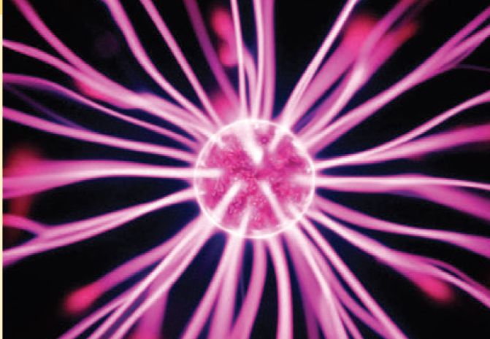
3^{η} Ενότητα Ηλεκτρισμός
Εικόνα: Σε μια επιτραπέζια μπάλα πλάσματος, οι χρωματιστές γραμμές που βγαίνουν από τη σφαίρα αποδεικνύουν την ύπαρξη ισχυρού ηλεκτρικού πεδίου.

Slide 3
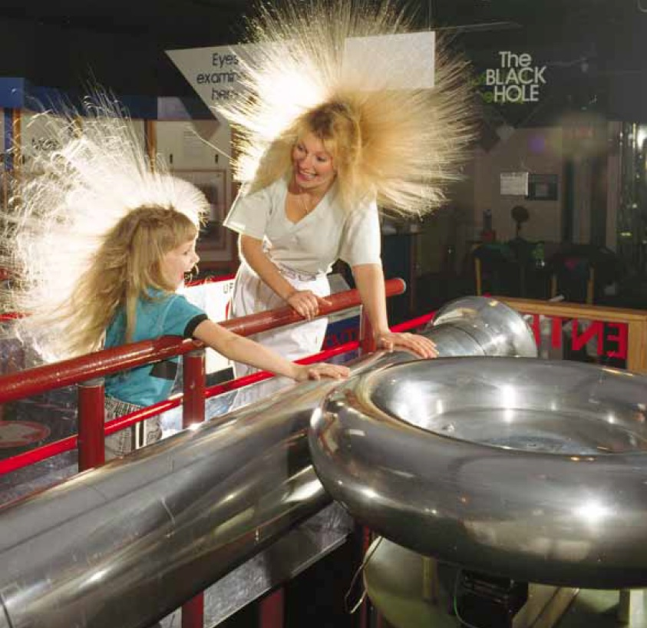
Φυσική για Μηχανικούς
Ηλεκτρομαγνητισμός
Ηλεκτρική Δύναμη
Εικόνα: Μητέρα και κόρη απολαμβάνουν την επίδραση της ηλεκτρικής φόρτισης των σωμάτων τους. Κάθε μια ξεχωριστή τρίχα των μαλλιών τους φορτίζεται και προκύπτει μια απωθητική δύναμη μεταξύ των τριχών, με αποτέλεσμα να «σηκώνονται οι τρίχες τους». ☺ (Courtesy of Resonance Research Corporation)

Slide 4
Φυσική για Μηχανικούς
Ηλεκτρομαγνητισμός
Ηλεκτρική Δύναμη
Εικόνα: Μητέρα και κόρη απολαμβάνουν την επίδραση της ηλεκτρικής φόρτισης των σωμάτων τους. Κάθε μια ξεχωριστή τρίχα των μαλλιών τους φορτίζεται και προκύπτει μια απωθητική δύναμη μεταξύ των τριχών, με αποτέλεσμα να «σηκώνονται οι τρίχες τους». ☺ (Courtesy of Resonance Research Corporation)

Slide 5
Ηλεκτρομαγνητισμός
Μελέτη των φαινομένων που σχετίζονται με τον ηλεκτρισμό και το μαγνητισμό
Νόμοι του Ηλεκτρομαγνητισμού
Πανταχού παρόντες: smartphones, τηλεοράσεις, ηλεκτροκινητήρες, Η/Υ, επιταχυντές σωματιδίων, κ.α.
Ηλεκτρικός → ήλεκτρο (αρχ. Ελλ.) = κεχριμπάρι (απολιθωμένη ρητίνη, παράγωγο των κωνοφόρων δένδρων)
Μαγνητικός → Μαγνησία Μ. Ασίας (σημερινή Μανίσα, κοντά στη Σμύρνη) → περιοχή που βρέθηκε για πρώτη φορά ο μαγνητίτης
Στόχος μας: να αναπτύξουμε μοντέλα κατανόησης των ηλεκτρικών φαινομένων μέσω φορτίων και δυνάμεων

Slide 6
Φυσική για Μηχανικούς
Ηλεκτρομαγνητισμός
Ηλεκτρική Δύναμη
Εικόνα: Μητέρα και κόρη απολαμβάνουν την επίδραση της ηλεκτρικής φόρτισης των σωμάτων τους. Κάθε μια ξεχωριστή τρίχα των μαλλιών τους φορτίζεται και προκύπτει μια απωθητική δύναμη μεταξύ των τριχών, με αποτέλεσμα να «σηκώνονται οι τρίχες τους». ☺ (Courtesy of Resonance Research Corporation)

Slide 7
Φυσική για Μηχανικούς
Ηλεκτρομαγνητισμός
Ηλεκτρική Δύναμη
Εικόνα: Μητέρα και κόρη απολαμβάνουν την επίδραση της ηλεκτρικής φόρτισης των σωμάτων τους. Κάθε μια ξεχωριστή τρίχα των μαλλιών τους φορτίζεται και προκύπτει μια απωθητική δύναμη μεταξύ των τριχών, με αποτέλεσμα να «σηκώνονται οι τρίχες τους». ☺ (Courtesy of Resonance Research Corporation)

Slide 8
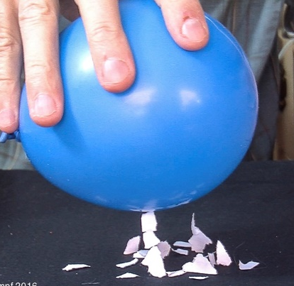
Ηλεκτρική Δύναμη
Όλοι έχετε “δει” ηλεκτρικές δυνάμεις γύρω σας
Τρίψτε ένα μπαλόνι στα μαλλιά σας και θα δείτε ότι έλκει κομματάκια χαρτιού
Μια τέτοια συμπεριφορά της ύλης αναφέρεται ως ηλεκτρική φόρτιση
Ηλεκτρικά φορτισμένα σωματίδια κινούνται από τα μαλλιά σας στο μπαλόνι
Πλησιάζοντας το στα κομμάτια χαρτί, τα φορτισμένα σωματίδια έλκουν κάποια άλλα φορτισμένα σωματίδια στο χαρτί
Όσο περισσότερο τρίβουμε το μπαλόνι στα μαλλιά μας, τόσο μεγαλύτερη ποσότητα φορτισμένων σωματιδίων μεταφέρεται
Αρχικά, το μπαλόνι και τα κομματάκια χαρτιού ονομάζονται (ηλεκτρικά) ουδέτερα
…απλά γιατί δεν έχουν πλεόνασμα ή έλλειμα φορτίων

Slide 9
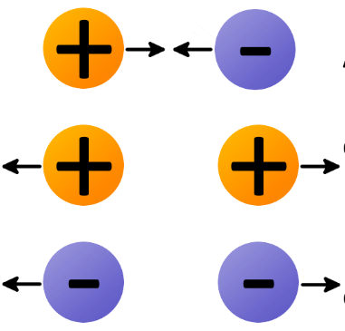
Ηλεκτρική Δύναμη
Πειράματα έδειξαν ότι υπάρχουν δυο είδη ηλεκτρικού φορτίου
Ονομάστηκαν θετικό και αρνητικό φορτίο
Τα ηλεκτρόνια (ή και άλλα σωματίδια) έχουν αρνητικό φορτίο
Τα πρωτόνια (ή και άλλα σωματίδια) έχουν θετικό φορτίο
Φορτία ίδιου προσήμου απωθούνται
Φορτία αντίθετου προσήμου έλκονται

Slide 10
Ηλεκτρική Δύναμη
Αρχή Διατήρησης του ηλεκτρικού φορτίου
…σε απομονωμένο σύστημα
Μεταφορά (όχι δημιουργία!) φορτίου από ένα σώμα σε ένα άλλο
Το ένα φορτίζεται θετικά (πλεόνασμα θετικού φορτίου), το άλλο αρνητικά (πλεόνασμα αρνητικού φορτίου)
Ποιος είναι όμως ο «φορέας» του φορτίου;
Ξέρουμε πλέον ότι – στα μέταλλα – τα ηλεκτρόνια μεταφέρουν φορτίο, τα οποία μεταφέρονται από ένα μέταλλο σε ένα άλλο, δημιουργώντας θετική ή αρνητική φόρτιση

Slide 11
Ηλεκτρική Δύναμη
Αρχή Διατήρησης του ηλεκτρικού φορτίου
Το 1909, ο R. Milikan ανακάλυψε ότι το ηλεκτρικό φορτίο $q$ απαντάται στη φύση σε ακέραια πολλαπλάσια ενός στοιχειώδους ηλεκτρικού φορτίου $e$:
$$q=Ne, N∈ℤ$$
Λέμε ότι το ηλεκτρικό φορτίο είναι κβαντισμένο
Ηλεκτρόνιο: φορτίο -$e$ , Πρωτόνιο: φορτίο +$e$

Slide 12
Ηλεκτρική Δύναμη

Slide 13
Ηλεκτρική Δύναμη
Κατηγοριοποίηση υλικών
Αγωγοί: υλικά (χαλκός, αλουμίνιο, άργυρος, κλπ) όπου κάποια ηλεκτρόνια είναι ελεύθερα και δεν είναι δεσμευμένα σε άτομα, και μπορούν να κινηθούν σχετικά ελεύθερα στο υλικό
Όταν φορτιστούν, το φορτίο κατανέμεται άμεσα σε όλη την επιφάνεια του υλικού
Μονωτές: υλικά (γυαλί, ξύλο, κλπ) που όλα τα ηλεκτρόνια τους είναι δεσμευμένα σε άτομα και δεν μπορούν να κινηθούν ελεύθερα
Όταν φορτιστούν, το φορτίο κατανέμεται σε μια συγκεκριμένη περιοχή
Ημιαγωγοί: με προσθήκη συγκεκριμένης ποσότητας ατόμων στο υλικό (πυρίτιο, γερμάνιο), εναλλάσσονται από αγωγοί σε μονωτές

Slide 14
Ηλεκτρική Δύναμη
Κατηγοριοποίηση υλικών

Slide 15
Ηλεκτρική Δύναμη
Ο νόμος του Coulomb
O Charles Coulomb ανακάλυψε πειραματικά το μέτρο των ηλεκτρικών δυνάμεων ανάμεσα σε ακίνητα φορτισμένα σωματίδια
Από τα πειράματά του προέκυψε ότι: η ηλεκτρική δύναμη ανάμεσα σε δυο ακίνητα φορτισμένα σωματίδια $q_{1}, q_{2}$ (μηδενικού μεγέθους – σημειακά) που απέχουν απόσταση $r$ μεταξύ τους δίνεται από τη σχέση $F_{e}=k_{e}\frac{\left|q_{1}\right||q_{2}|}{r^{2}}$
όπου $k_{e}$ ονομάζεται σταθερά του Coulomb
Πειράματα έδειξαν ότι η ηλεκτρική δύναμη είναι συντηρητική

Slide 16
Ηλεκτρική Δύναμη
Ο νόμος του Coulomb
Σταθερά $k_{e}$
$k_{e}=9×{10}^{9} \frac{Nm^{2}}{C^{2}}$ (περίπου)
Επίσης, γράφεται ως
$$k_{e}=\frac{1}{4πε_{0}}$$
όπου $ε_{0}$ η διηλεκτρική σταθερά του κενού
Μονάδα μέτρησης ηλεκτρ. δύναμης στο S.I. : Newton (N)
Το μικρότερο ελεύθερο φορτίο που έχει βρεθεί στη φύση είναι
$$e=1.602×{10}^{−19} C$$
$C=Coulomb:$ μονάδα μέτρησης φορτίου
Μη θεμελιώδης μονάδα μέτρησης
Εξαρτάται από άλλες μονάδες που θα δούμε στη συνέχεια

Slide 17
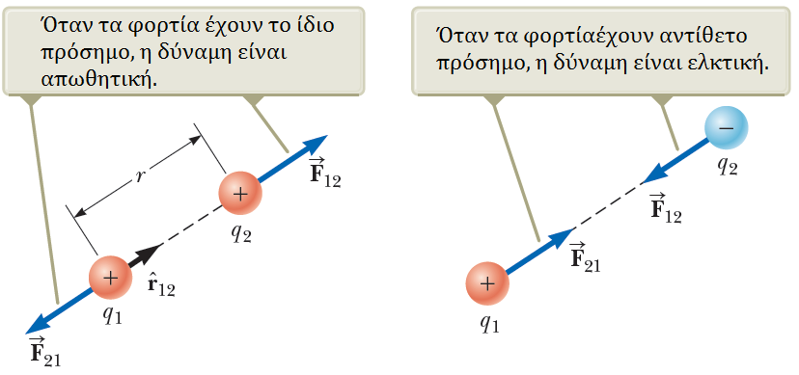
Ηλεκτρική Δύναμη
Ο νόμος του Coulomb – Διανυσματική μορφή ${\vec{F}}_{12}=k_{e}\frac{q_{1}q_{2}}{r^{2}}{\vec{r}}_{12}$
με ${\vec{r}}_{12}$ το μοναδιαίο διάνυσμα από το φορτίο 1 στο φορτίο 2
Σπάνια θα χρησιμοποιούμε αυτή τη γραφή (έχουμε καλύτερες) και μόνο για να εξάγουμε θεωρητικά αποτελέσματα

Slide 18
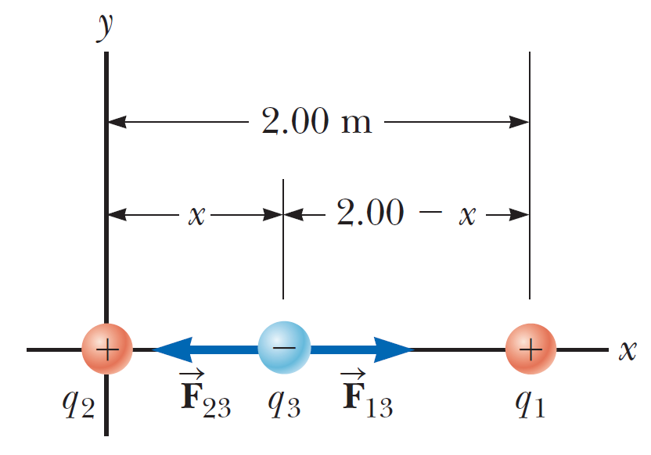
Ηλεκτρική Δύναμη
Παράδειγμα:
Τρία φορτισμένα σωματίδια βρίσκονται επάνω στον $x$-άξονα όπως στο σχήμα. Το $q_{1}=15 μC$ βρίσκεται «δεμένο» στη θέση $x=2 m$, το $q_{2}=6 μC$βρίσκεται «δεμένο» στην αρχή των αξόνων, και η συνισταμένη των δυνάμεων στο $q_{3}$ είναι μηδέν. Βρείτε τη θέση του $q_{3}$.

Slide 19
Ηλεκτρική Δύναμη
Παράδειγμα – Λύση:

Slide 20
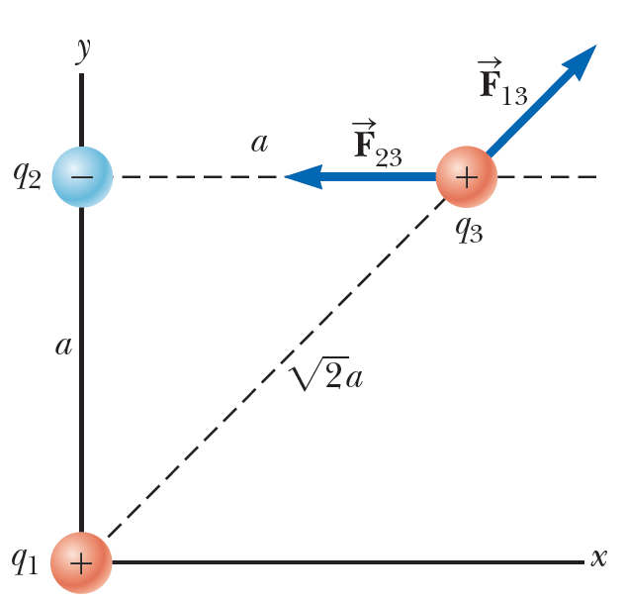
Ηλεκτρική Δύναμη
Παράδειγμα:
Τρια σημειακά φορτία βρίσκο- νται στις γωνίες ενός ισοσκελούς ορθογωνίου τριγώνου όπως στο σχήμα. Δίνεται ότι $q_{1}=q_{3}=5 μC,$ $q_{2}=−2 μC$ και $α=0.1 m$. Βρείτε τη συνισταμένη ηλεκτρική δύναμη που ασκείται στο $q_{3}$.
$$∑F={\vec{F}}_{q_{3}}$$
$${\vec{F}}_{{13}_{y}}$$
$${\vec{F}}_{{13}_{x}}$$

Slide 21
Ηλεκτρική Δύναμη
Παράδειγμα – Λύση:
Δίδεται ότι $q_{1}=q_{3}=5 μC, q_{2}=−2 μC$ και $α=0.1 m$. Βρείτε τη συνισταμένη ηλεκτρική δύναμη στο $q_{3}$.

Slide 22
Ηλεκτρική Δύναμη
Παράδειγμα – Λύση:
Δίδεται ότι $q_{1}=q_{3}=5 μC, q_{2}=−2 μC$ και $α=0.1 m$. Βρείτε τη συνισταμένη ηλεκτρική δύναμη στο $q_{3}$.

Slide 23
Ηλεκτρική Δύναμη
Παράδειγμα – Λύση:
Δίδεται ότι $q_{1}=q_{3}=5 μC, q_{2}=−2 μC$ και $α=0.1 m$. Βρείτε τη συνισταμένη ηλεκτρική δύναμη στο $q_{3}$.

Slide 24
Φυσική για Μηχανικούς
Ηλεκτρικά Πεδία
Εικόνα: Μητέρα και κόρη απολαμβάνουν την επίδραση της ηλεκτρικής φόρτισης των σωμάτων τους. Κάθε μια ξεχωριστή τρίχα των μαλλιών τους φορτίζεται και προκύπτει μια απωθητική δύναμη μεταξύ των τριχών, με αποτέλεσμα να «σηκώνονται οι τρίχες τους». ☺ (Courtesy of Resonance Research Corporation)

Slide 25
Φυσική για Μηχανικούς
Ηλεκτρικά Πεδία
Εικόνα: Μητέρα και κόρη απολαμβάνουν την επίδραση της ηλεκτρικής φόρτισης των σωμάτων τους. Κάθε μια ξεχωριστή τρίχα των μαλλιών τους φορτίζεται και προκύπτει μια απωθητική δύναμη μεταξύ των τριχών, με αποτέλεσμα να «σηκώνονται οι τρίχες τους». ☺ (Courtesy of Resonance Research Corporation)

Slide 26
Ηλεκτρικά Πεδία
Ηλεκτρικό πεδίο
Πώς «γνωρίζει» ένα φορτισμένο σωματίδιο την παρουσία ενός άλλου φορτισμένου σωματιδίου ώστε να αναπτυχθεί δύναμη Coulomb μεταξύ τους;
Για να απαντήσουμε σε αυτό χρειαζόμαστε την έννοια του πεδίου
Η έννοια του πεδίου αναπτύχθηκε από τον M. Faraday
Ηλεκτρικό πεδίο υπάρχει σε μια περιοχή του χώρου γύρω από ένα φορτισμένο σωματίδιο…
…που λέγεται πηγή φορτίου
Το αντιλαμβανόμαστε όταν ένα άλλο (αρκετά μικρότερου φορτίου) φορτισμένο σωματίδιο εισέρχεται στο ηλεκτρικό πεδίο και τότε μια ηλεκτρική δύναμη ασκείται πάνω του

Slide 27
Ηλεκτρικά Πεδία
Ηλεκτρικό πεδίο
Ορίζουμε το διάνυσμα του ηλεκτρικού πεδίου $\vec{E}$ σε ένα σημείο του χώρου ως η ηλεκτρική δύναμη που ασκείται σε ένα μικρό φορτίο $q_{0}$ που βρίσκεται στο σημείο αυτό, δια το φορτίο αυτό
$$\vec{E}=\frac{{\vec{F}}_{e}}{q_{0}}$$
Άρα το διάνυσμα του ηλεκτρικού πεδίου έχει την ίδια κατεύθυνση με τη δύναμη που θα ασκούνταν σε ένα μικρό θετικό φορτίο $q_{0}$
Ένα ηλεκτρικό πεδίο υπάρχει σε ένα σημείο του χώρου αν ένα φορτισμένο σωματίδιο (με μικρό φορτίο $q_{0}$) υφίσταται μια ηλεκτρική δύναμη
$${\vec{F}}_{e}=q_{0}\vec{E}$$
Το $q_{0}$ αποκαλείται συχνά και «δοκιμαστικό φορτίο»

Slide 28
Ηλεκτρικά Πεδία
$${\vec{F}}_{e}=q_{0}\vec{E}$$
Ηλεκτρικό πεδίο
Αν το $q_{0}>0$, η ηλεκτρ. δύναμη έχει την ίδια κατεύθυνση με το διάνυσμα του ηλεκτρ. πεδίου στο σημείο του φορτίου $q_{0}$
Αν το $q_{0}<0$, το διάνυσμα του ηλεκτρ. πεδίου στο σημείο του φορτίου $q_{0}$ και η ηλεκτρική δύναμη έχουν αντίθετες κατευθύνσεις
Το ηλεκτρικό πεδίο $\vec{E}$ σε ένα σημείο P λόγω της παρουσίας πηγής φορτίου $q$ σε απόσταση $r$ από το σημείο P δίνεται ως $\vec{E}q_{0}={\vec{F}}_{e}⇒\vec{E}q_{0}=k_{e}\frac{qq_{0}}{r^{2}}\vec{r}⇒\vec{E}=k_{e}\frac{q}{r^{2}}\vec{r}$ με $\vec{r}$το γνωστό μοναδιαίο διάνυσμα που είδαμε νωρίτερα
Το μέτρο του ηλεκτρικού πεδίου στο σημείο P δίνεται ως
$$\left|\vec{E}\right|=E=k_{e}\frac{\left|q\right|}{r^{2}}$$
Ηλεκτρικό πεδίο αποκλειστικά εξαρτώμενο από την πηγή φορτίου $q$!

Slide 29
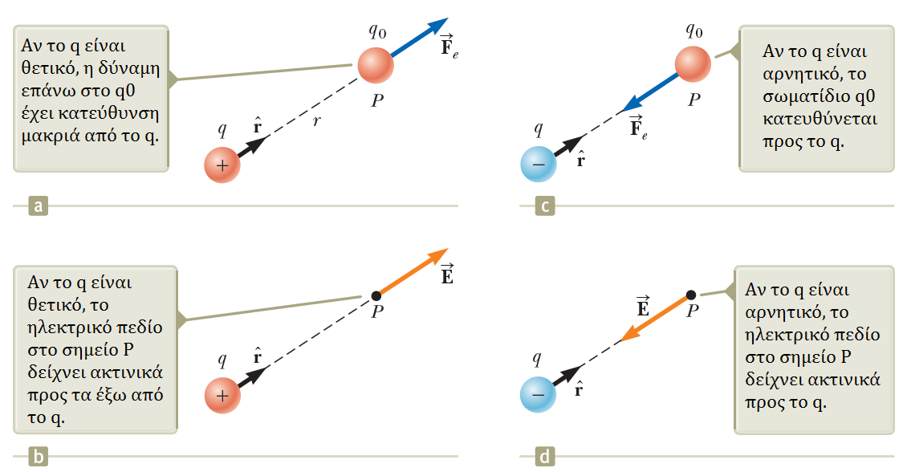
Ηλεκτρικά Πεδία
$${\vec{F}}_{e}=q_{0}\vec{E}$$
Ηλεκτρικό πεδίο
Θετική πηγή φορτίου → φορά πεδίου ακτινικά «προς τα έξω»
Αρνητική πηγή φορτίου → φορά πεδίου ακτινικά «προς τα μέσα»

Slide 30
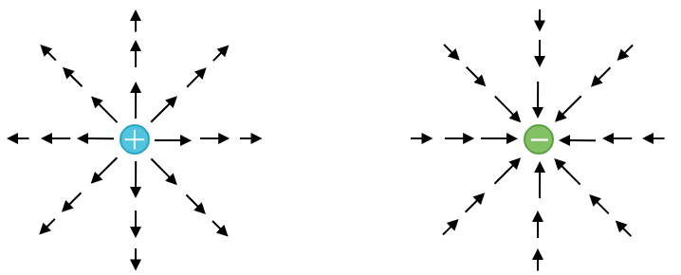
Ηλεκτρικά Πεδία
Ηλεκτρικό πεδίο
Για τρια τυχαία σημεία γύρω από την πηγή φορτίου, το διάνυσμα του ηλεκτρικού πεδίου φαίνεται παρακάτω

Slide 31
Ηλεκτρικά Πεδία
Ηλεκτρικό πεδίο
Τι συμβαίνει αν έχουμε πολλές πηγές φορτίου $q_{i}$;
Πως υπολογίζουμε το ηλεκτρικό πεδίο στο σημείο P?
Ηλεκτρικό πεδίο: διανυσματικό μέγεθος
$${\vec{E}}_{P}={\vec{E}}_{q_{1}}+{\vec{E}}_{q_{2}}+{\vec{E}}_{q_{3}}+⋯=\sum_{i}{{\vec{E}}_{ q_{i}}}=k_{e}\sum_{i}{\frac{q_{i}}{r_{i}^{2}}\vec{r_{i}}}$$
όπου $r_{i}$ η απόσταση της $i−$οστής πηγής φορτίου $q_{i}$ από ένα σημείο P και $\vec{r_{i}}$ το μοναδιαίο διάνυσμα από τη $i−$οστή πηγή φορτίου $q_{i}$ στο σημείο P
Προσθέτουμε διανυσματικά τις επιμέρους συνεισφορές
Πολλές φορές, η ανάλυση σε συνιστώσες είναι πολύ βολική!

Slide 32
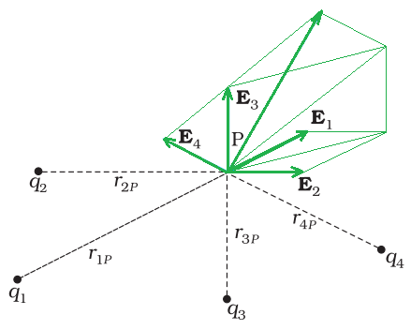
Ηλεκτρικά Πεδία
Ηλεκτρικό πεδίο
Τι συμβαίνει αν έχουμε πολλές πηγές φορτίου $q_{i}$;
Δείτε μια γεωμετρική προσέγγιση
$$Σ{\vec{E}}_{i_{ }}={\vec{E}}_{P}$$

Slide 33
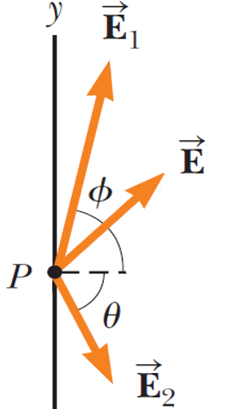
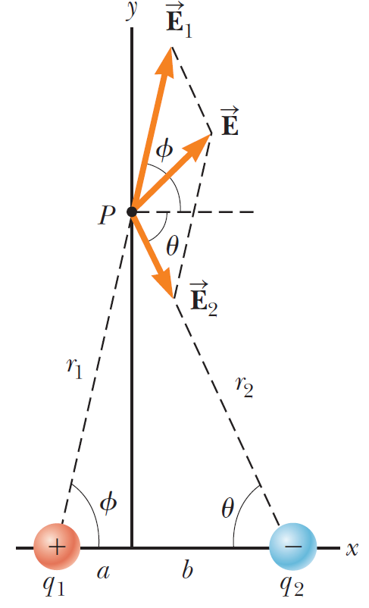
Ηλεκτρικά Πεδία
$$E_{1_{y}}$$
Παράδειγμα:
Φορτία $q_{1},q_{2}$ βρίσκονται στον οριζόντιο άξονα, σε αποστάσεις $a$ και $b$, αντίστοιχα, από την αρχή των αξόνων, όπως στο σχήμα. Α) Βρείτε τις συνιστώσες του ηλεκτρικού πεδίου στο σημείο $P (0,y).$ B) Βρείτε το ηλεκτρικό πεδίο στο P στην ειδική περίπτωση που ${|q}_{1}|=|q_{2}|$ και $a=b.$ Γ) Στο Β) ερώτημα, βρείτε το ηλεκτρικό πεδίο όταν $y$ $≫a$.
$$E_{1_{x}}$$
$$E_{2_{x}}$$
$$E_{2_{y}}$$

Slide 34
Ηλεκτρικά Πεδία
$$E_{1_{y}}$$
Παράδειγμα – Λύση:
Α) Βρείτε τις συνιστώσες του ηλεκτρικού πεδίου στο σημείο $P (0,y).$
$$E_{1_{x}}$$
$$E_{2_{x}}$$
$$E_{2_{y}}$$

Slide 35
Ηλεκτρικά Πεδία
$$E_{1_{y}}$$
Παράδειγμα – Λύση:
Α) Βρείτε τις συνιστώσες του ηλεκτρικού πεδίου στο σημείο $P (0,y).$
$$E_{1_{x}}$$
$$E_{2_{x}}$$
$$E_{2_{y}}$$

Slide 36
Ηλεκτρικά Πεδία
$$E_{1_{y}}$$
Παράδειγμα – Λύση:
Α) Βρείτε τις συνιστώσες του ηλεκτρικού πεδίου στο σημείο $P (0,y).$
$$E_{1_{x}}$$
$$E_{2_{x}}$$
$$E_{2_{y}}$$

Slide 37
Ηλεκτρικά Πεδία
$$E_{1_{y}}$$
Παράδειγμα – Λύση:
Α) Βρείτε τις συνιστώσες του ηλεκτρικού πεδίου στο σημείο $P (0,y).$
$$E_{1_{x}}$$
$$E_{2_{x}}$$
$$E_{2_{y}}$$

Slide 38
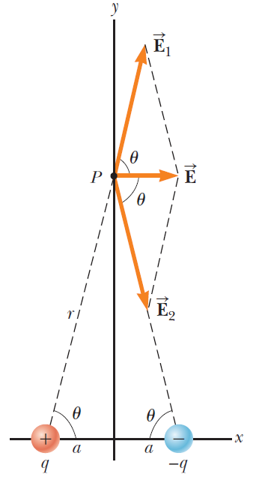
Ηλεκτρικά Πεδία
Παράδειγμα – Λύση:
B) Βρείτε το ηλεκτρικό πεδίο στο σημείο P στην ειδική περίπτωση που ${|q}_{1}|=|q_{2}|$ και $a=b.$

Slide 39
Ηλεκτρικά Πεδία
Παράδειγμα – Λύση:
Γ) Στο Β) ερώτημα, βρείτε το ηλεκτρικό πεδίο όταν $y≫a$.

Slide 40
Ηλεκτρικά Πεδία
Δυναμικές Γραμμές Ηλεκτρικού Πεδίου
Δεν μπορούμε να δούμε ένα ηλεκτρικό πεδίο
Ένας βολικός τρόπος αναπαράστασης είναι οι δυναμικές γραμμές ηλεκτρικού πεδίου
Το διάνυσμα του ηλεκτρικού πεδίου $\vec{E}$ είναι εφαπτόμενο σε μια δυναμική γραμμή που διέρχεται από κάθε σημείο του χώρου
Η κατεύθυνση του διανύσματος είναι όμοια με αυτή της ηλεκτρικής δύναμης που ασκείται σε ένα θετικά φορτισμένο σωματίδιο που βρίσκεται στο πεδίο
Ο αριθμός των γραμμών διαμέσου μιας επιφάνειας που είναι κάθετη στις δυναμικές γραμμές είναι ανάλογη του μέτρου του ηλεκτρικού πεδίου
Με άλλα λόγια, οι δυναμικές γραμμές είναι πιο πυκνές όπου η «δύναμη» του πεδίου είναι μεγαλύτερη

Slide 41
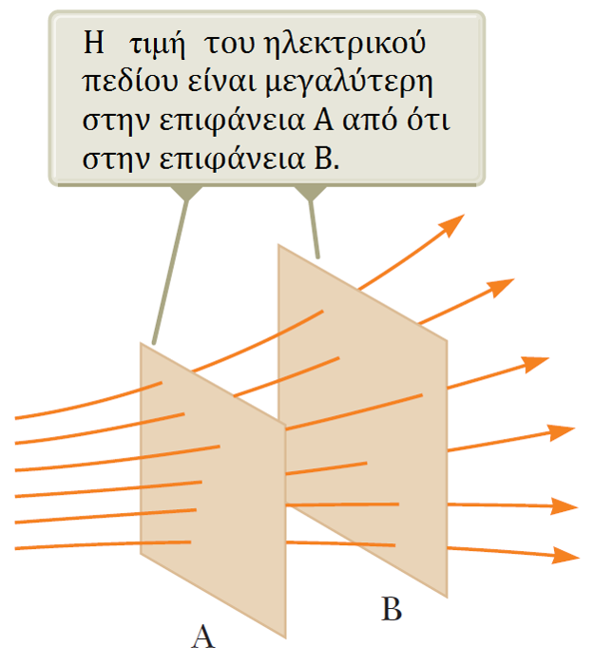
Ηλεκτρικά Πεδία
Δυναμικές Γραμμές Ηλεκτρικού Πεδίου

Slide 42
Ηλεκτρικά Πεδία
Δυναμικές Γραμμές Ηλεκτρικού Πεδίου
Πώς τις σχεδιάζουμε;
Για μεμονωμένα σημειακά φορτία, οι γραμμές κατευθύνονται ακτινικά προς τα «έξω» (θετικό φορτίο) ή προς τα «μέσα» (αρνητικό φορτίο)
Για δύο αντίθετου προσήμου φορτία, οι γραμμές πρέπει να ξεκινούν από θετικό φορτίο και να καταλήγουν σε αρνητικό φορτίο. Αν υπάρχει πλεόνασμα κάποιου φορτίου, τότε κάποιες δυναμικές γραμμές θα ξεκινούν ή θα τελειώνουν απειροστά μακριά.
Ο αριθμός των γραμμών που ξεκινούν από ένα θετικό φορτίο ή πλησιάζουν ένα αρνητικό φορτίο είναι ανάλογη του μέτρου του φορτίου.
Οι δυναμικές γραμμές δεν τέμνονται.

Slide 43
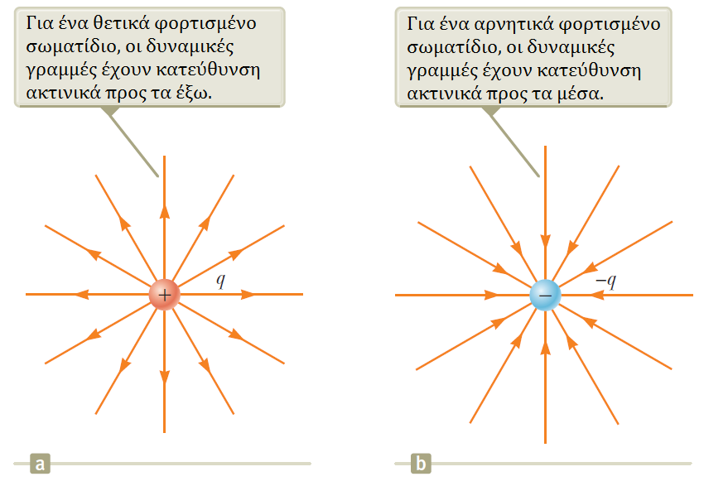
Ηλεκτρικά Πεδία
Δυναμικές Γραμμές Ηλεκτρικού Πεδίου

Slide 44
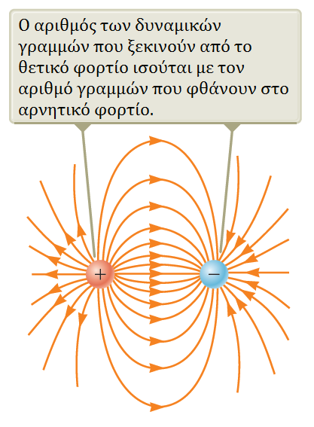
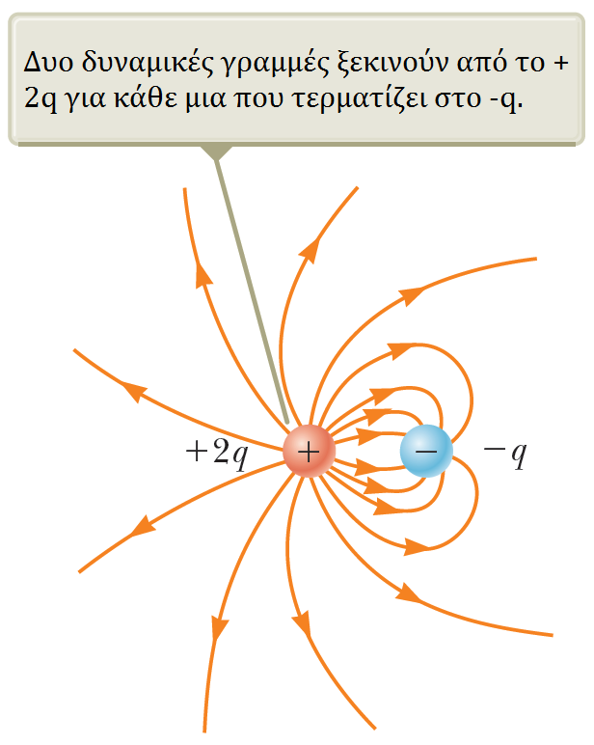
Ηλεκτρικά Πεδία
Δυναμικές Γραμμές Ηλεκτρικού Πεδίου

Slide 45
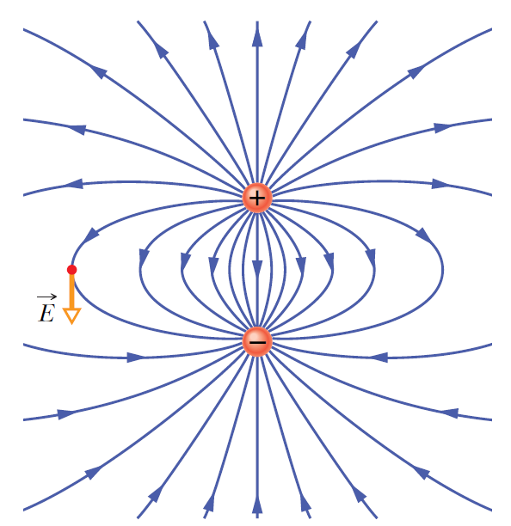
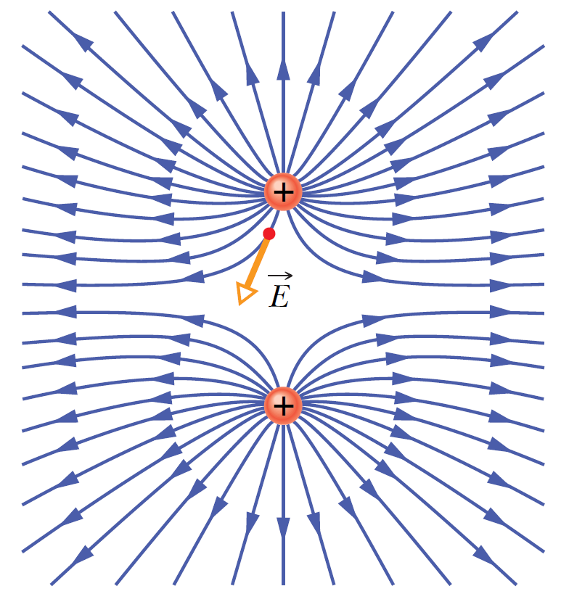
Ηλεκτρικά Πεδία
Δυναμικές Γραμμές Ηλεκτρικού Πεδίου

Slide 46
Ηλεκτρικά Πεδία
Δυναμικές Γραμμές Ηλεκτρικού Πεδίου - Σύνοψη
Οι ηλεκτρικές δυναμικές γραμμές αποτελούν φανταστικές «καμπύλες» γραμμές που σχεδιάζουμε σε έναν χώρο για να περιγράψουμε ένα ηλεκτρικό πεδίο
Η εφαπτομένη σε οποιοδήποτε σημείο των καμπυλών αυτών μας δείχνει την κατεύθυνση του διανύσματος του ηλεκτρικού πεδίου
Η πυκνότητα των δυναμικών γραμμών σε κάποια περιοχή του χώρου μας δίνει μια ιδέα για την «ένταση» του ηλεκτρικού πεδίου
Πυκνές γραμμές → υψηλή «ένταση»
Αραιές γραμμές → χαμηλή «ένταση»

Slide 47
Ηλεκτρικά Πεδία
Κίνηση σωματιδίου σε ομογενές ηλεκτρικό πεδίο
Ομογενές ηλεκτρικό πεδίο $\vec{E}$
Ομογενές: σταθερό μέτρο, παράλληλες δυναμικές γραμμές που ξεκινούν από θετικά φορτισμένη περιοχή και καταλήγουν σε αρνητικά φορτισμένη περιοχή
Οι φορτισμένες περιοχές μπορεί να είναι κάποιες φορτισμένες επιφάνειες (π.χ. φορτισμένες πλάκες ή φορτισμένοι δίσκοι)

Slide 48
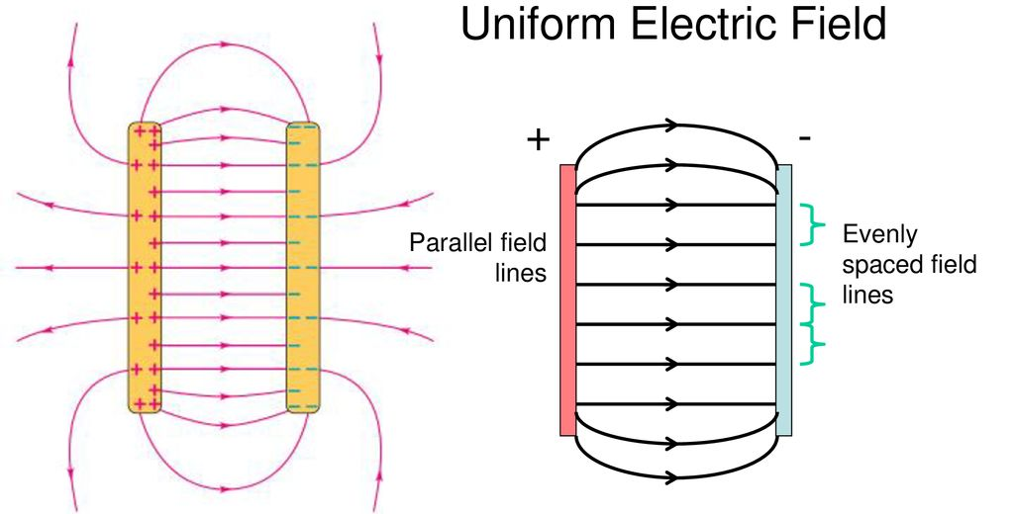
Ηλεκτρικά Πεδία
Κίνηση σωματιδίου σε ομογενές ηλεκτρικό πεδίο

Slide 49
Ηλεκτρικά Πεδία
Κίνηση σωματιδίου σε ομογενές ηλεκτρικό πεδίο
Σωματίδιο μάζας $m$ και φορτίου $q$
Το σωματίδιο βρίσκεται μέσα στο ηλεκτρικό πεδίο
Εκτελεί επιταχυνόμενη κίνηση λόγω ηλεκτρικής δύναμης $∑\vec{F}=m\vec{a}⇒{\vec{F}}_{e}=m\vec{a}⇒q\vec{E}=m\vec{a}⇒ \vec{a}=\frac{q\vec{E}}{m}$
Αν το σωματίδιο έχει θετικό φορτίο, η κίνησή του ακολουθεί την κατεύθυνση των δυναμικών γραμμών του ηλεκτρικού πεδίου
Αλλιώς, η κίνηση είναι αντίθετη της κατεύθυνσης των γραμμών του ηλεκτρικού πεδίου

Slide 50
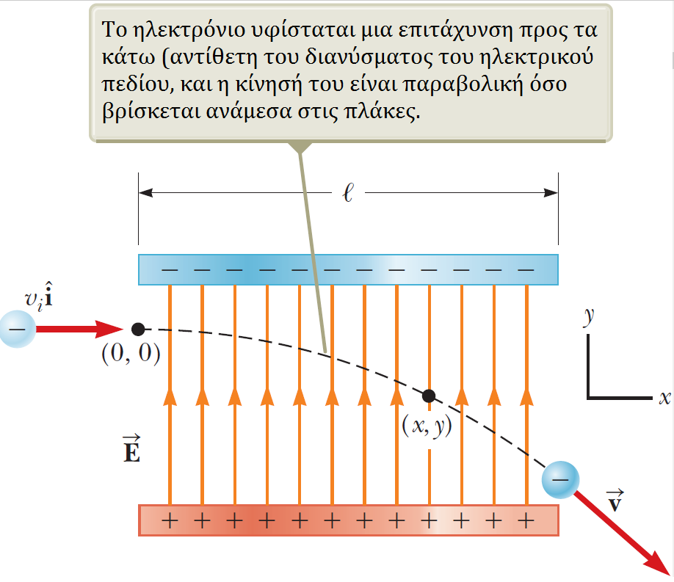
Ηλεκτρικά Πεδία
Παράδειγμα:
Ένα ηλεκτρόνιο μπαίνει σε μια περιοχή ομογενούς ηλεκτρικού πεδίου όπως στο σχήμα. Η αρχική ταχύτητά του είναι οριζόντιας κατεύθυνσης και μέτρου $u_{i}=3×{10}^{6}$ m/s. Επίσης, ισχύει $E=200$ N/C. Το οριζόντιο μήκος των πλακών είναι $l=0.1$ m. Θεωρήστε γνωστή τη μάζα του ηλεκτρονίου $m_{e}$, καθώς και το φορτίο του, $e$. A) Βρείτε την επιτάχυνση του ηλεκτρονίου όσο βρίσκεται ανάμεσα στις πλάκες. Β) Υποθέτοντας ότι το ηλεκτρόνιο μπαίνει στο πεδίο τη χρονική στιγμή $t=0$, βρείτε το χρόνο που εγκαταλείπει το πεδίο. Γ) Υποθέτοντας ότι η y-συνιστώσα του ηλεκτρονίου όταν μπαίνει στο ηλεκτρικό πεδίο είναι $y=0$, ποια είναι αυτή με την οποία εγκαταλείπει το πεδίο;

Slide 51
Ηλεκτρικά Πεδία
Παράδειγμα – Λύση:
Η αρχική ταχύτητά του είναι $u_{i}=3×{10}^{6}$ m/s και $E=200$ N/C. Το οριζόντιο μήκος των πλακών είναι $l=0.1$ m. A) Βρείτε την επιτάχυνση του ηλεκτρονίου όσο βρίσκεται ανάμεσα στις πλάκες.

Slide 52
Ηλεκτρικά Πεδία
Παράδειγμα – Λύση:
Η αρχική ταχύτητά του είναι $u_{i}=3×{10}^{6}$ m/s και $E=200$ N/C. Το οριζόντιο μήκος των πλακών είναι $l=0.1$ m. Β) Υποθέτοντας ότι το ηλεκτρόνιο μπαίνει στο πεδίο τη χρονική στιγμή $t=0$, βρείτε το χρόνο που εγκαταλείπει το πεδίο.

Slide 53
Ηλεκτρικά Πεδία
Παράδειγμα – Λύση:
Η αρχική ταχύτητά του είναι $u_{i}=3×{10}^{6}$ m/s και $E=200$ N/C. Το οριζόντιο μήκος των πλακών είναι $l=0.1$ m. Γ) Υποθέτοντας ότι η $y$-συνιστώσα του ηλεκτρονίου όταν μπαίνει στο ηλεκτρικό πεδίο είναι $y=0$, ποια είναι αυτή με την οποία εγκαταλείπει το πεδίο;
$$m_{e}=9.1×{10}^{−31} kg \\ q_{e}=1.6×{10}^{−19} C$$

Slide 54
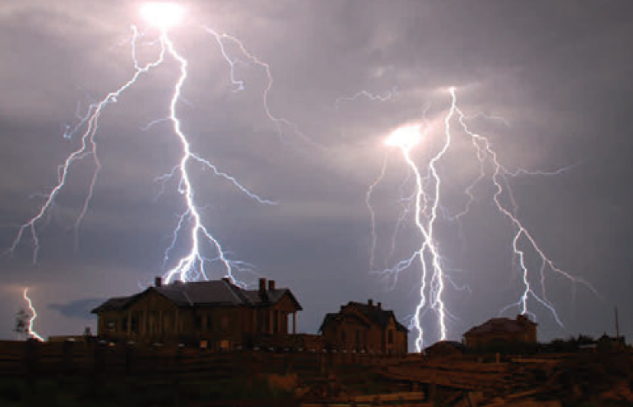
Φυσική για Μηχανικούς
Ηλεκτρικό Δυναμικό
Εικόνα: Οι διαδικασίες που συμβαίνουν κατά τη διάρκεια μιας καταιγίδας προκαλούν μεγάλες διαφορές ηλεκτρικού δυναμικού ανάμεσα στα σύννεφα και στο έδαφος. Το αποτέλεσμα αυτής της διαφοράς είναι μια ηλεκτρική εκφόρτιση που τη λέμε «κεραυνό», όπως στην εικόνα.

Slide 55
Φυσική για Μηχανικούς
Ηλεκτρικό Δυναμικό
Εικόνα: Οι διαδικασίες που συμβαίνουν κατά τη διάρκεια μιας καταιγίδας προκαλούν μεγάλες διαφορές ηλεκτρικού δυναμικού ανάμεσα στα σύννεφα και στο έδαφος. Το αποτέλεσμα αυτής της διαφοράς είναι μια ηλεκτρική εκφόρτιση που τη λέμε «κεραυνό», όπως στην εικόνα.

Slide 56
Ηλεκτρικό Δυναμικό
Εισαγωγή
Στη μελέτη του ηλεκτρισμού ως τώρα, τον σχετίσαμε με την έννοια της ηλεκτρικής δύναμης
Τώρα θα συσχετίσουμε τα ηλεκτρικά φαινόμενα με την έννοια της ενέργειας
Θα ορίσουμε την έννοια του ηλεκτρικού δυναμικού και της ηλεκτρικής δυναμικής ενέργειας
Το ηλεκτρικό δυναμικό έχει μεγάλη εφαρμογή στη λειτουργία των ηλεκτρικών κυκλωμάτων και συσκευών
Θα περιγράψουμε φαινόμενα με μεγαλύτερη ευκολία απ’ ότι με χρήση πεδίων και δυνάμεων
…όπως περιγράψαμε πιο εύκολα τα φαινόμενα της Μηχανικής με ενεργειακά θεωρήματα σε σχέση με την περιγραφή μέσω δυνάμεων και εξισώσεων κινηματικής

Slide 57
Ηλεκτρικό Δυναμικό
Ηλεκτρικό Δυναμικό
Έστω ένα φορτίο $q$ που τοποθετείται σε ηλεκτρικό πεδίο $\vec{E}$
Έστω το {φορτίο, πεδίο}
ως ένα απομονωμένο σύστημα
Δύναμη ${\vec{F}}_{e}=q\vec{E}$ ασκείται στο φορτίο $q$
$${\vec{F}}_{e}$$
$$q$$

Slide 58
Ηλεκτρικό Δυναμικό
$${\vec{F}}_{e}$$
Ηλεκτρικό Δυναμικό
Δύναμη ${\vec{F}}_{e}=q\vec{E}$ ασκείται στο φορτίο $q$
Η δύναμη οφείλεται στο πεδίο
Το φορτίο θα κινηθεί λόγω της ηλεκτρικής δύναμης
Η ηλεκτρική δύναμη είναι συντηρητική (αποδεικνύεται πειραματικά) και εσωτερική δύναμη του συστήματος
Άρα το έργο της, $W_{F_{e}}$, είναι εσωτερικό στο σύστημα
Άρα το πεδίο παράγει εσωτερικό έργο στο σύστημα
Όπως ακριβώς η βαρυτική δύναμη (βαρυτικό πεδίο) στο σύστημα {Γη,βιβλίο}, όταν το βιβλίο αφήνεται να πέσει από ύψος

Slide 59
Ηλεκτρικό Δυναμικό
Ηλεκτρικό Δυναμικό
Για μια απειροστά μικρή μετατόπιση $d\vec{s}$ ενός σημειακού φορτίου $q$στο ηλεκτρικό πεδίο…
…το έργο της ηλεκτρικής δύναμης που παράγεται στο φορτίο είναι
$$dW_{F_{e}}={\vec{F}}_{e}∙d\vec{s}=q\vec{E}∙d\vec{s}$$
$${\vec{F}}_{e}=q\vec{E}$$
$${\vec{F}}_{e}$$
$$q$$
$$q$$
$$d\vec{s}$$

Slide 60
Ηλεκτρικό Δυναμικό
$q\vec{E}$
$$d\vec{s}$$
Ηλεκτρικό Δυναμικό
Θυμηθείτε: το έργο μιας εσωτερικής συντηρητικής δύναμης σε ένα σύστημα ισούται με την αρνητική μεταβολή της δυναμικής του ενέργειας: της ηλεκτρικής δυναμικής του ενέργειας!
$$dW_{F_{e}}=−dU_{e}$$
Άρα
$$dU_{e}=−{dW}_{F_{e}}=−{\vec{F}}_{e}⋅d\vec{s}=−q\vec{E}∙d\vec{s}$$
Για πεπερασμένη μετατόπιση από ένα σημείο (Α) στο (Β) είναι
$$ΔU_{e}=−W_{F_{e}}=\int{dW_{F_{e}}}=\int{−q\vec{E}∙d\vec{s}}=−q\int_{A}^{B}{\vec{E}∙d\vec{s}} \\ ⇒W_{F_{e}}=q\int_{A}^{B}{\vec{E}∙d\vec{s}}$$
Δεν εξαρτάται απ’το μονοπάτι: $\vec{F_{e}}=q\vec{E}$ συντηρητική δύναμη!

Slide 61
Ηλεκτρικό Δυναμικό
Ηλεκτρικό Δυναμικό
Για μια συγκεκριμένη θέση (A) του φορτίου στο πεδίο, το σύστημα έχει μια δυναμική ενέργεια $U_{e}^{A}$, σε σχέση με μια θέση (B) όπου έχει δυναμική ενέργεια $U_{e}^{B}=0$ (διάταξη αναφοράς)
Για παράδειγμα, όταν το φορτίο βρίσκεται μακριά, στο άπειρο
Έστω ότι το σύστημα {πεδίο, φορτίο} βρίσκεται σε μια διάταξη που έχει ηλεκτρική δυναμική ενέργεια $U_{e}$
Διαιρώντας την ηλεκτρική δυναμική ενέργεια $U_{e}$ με το φορτίο $q$ λαμβάνουμε: $V= \frac{U_{e}}{q}$ το οποίο ονομάζεται ηλεκτρικό δυναμικό (voltage) $V$

Slide 62
Ηλεκτρικό Δυναμικό
$$ΔU_{e}=−q\int_{A}^{B}{\vec{E}∙d\vec{s}}$$
Ηλεκτρικό Δυναμικό
Πριν λίγο ορίσαμε τη διαφορά δυναμικής ενέργειας $ΔU_{e}$ μεταξύ δυο σημείων
Η διαφορά δυναμικού μεταξύ δυο σημείων (Α) και (Β) ορίζεται ως: η μεταβολή στην ηλεκτρική δυναμική ενέργεια του συστήματος {πεδίο-φορτίο} όταν ένα φορτίο $q$ μετακινείται μεταξύ δυο σημείων (Α) και (Β), δια το φορτίο αυτό:
$$ΔV_{Α→Β}=V_{B}−V_{A}$$
Παρατηρήστε ότι $1 V=1 \frac{J}{C}$
$$=\frac{U_{e}^{B}}{q}−\frac{U_{e}^{A}}{q}=\frac{ΔU_{e}}{q}$$
$$=−\frac{1}{q}q\int_{A}^{B}{\vec{E}∙d\vec{s}}$$
$$=−\int_{A}^{B}{\vec{E}∙d\vec{s}}$$
Μονάδα μέτρησης δυναμικού: 1 Volt

Slide 63
Ηλεκτρικό Δυναμικό
Παρατηρήστε ότι $1 V=1 \frac{N}{C}m$
Ηλεκτρικό Δυναμικό
$$ΔV_{A→B}=−\int_{A}^{B}{\vec{E}∙d\vec{s}}$$
Δεν εξαρτάται από το φορτίο $q$, παρά μόνο από το ηλεκτρικό πεδίο $\vec{E}$!
Άρα η διαφορά δυναμικού αποτελεί ένα χαρακτηριστικό του πεδίου!
Όπως και με τη δυναμική ενέργεια που έχουμε δει ως τώρα (βαρυτική, ελαστική, ηλεκτρική), μόνο διαφορές δυναμικού έχουν νόημα
Πολλές φορές ορίζουμε εμείς ένα σημείο/μια περιοχή/μια διάταξη του συστήματος ως μηδενικού δυναμικού

Slide 64
Ηλεκτρικό Δυναμικό
$$ΔV_{Α→Β}=V_{B}−V_{A}=\frac{ΔU_{e}}{q}=−\int_{A}^{B}{\vec{E}∙d\vec{s}}$$
Ηλεκτρικό Δυναμικό
Προσοχή: η διαφορά δυναμικού δεν είναι το ίδιο με τη διαφορά δυναμικής ενέργειας
Η διαφορά δυναμικού μεταξύ (Α) και (Β) υπάρχει αποκλειστικά λόγω μιας πηγής φορτίου, δηλ. ενός ηλεκτρικού πεδίου, και εξαρτάται από την κατανομή αυτής
Για να υπάρχει διαφορά δυναμικής ενέργειας, πρέπει να υπάρχει ένα σύστημα με τουλάχιστον δυο μέλη (δυο φορτία ή ένα φορτίο και ένα πεδίο)!
Η δυναμική ενέργεια ανήκει στο σύστημα και αλλάζει μόνον αν ένα φορτίο μετακινηθεί σε σχέση με τη διάταξη αναφοράς του συστήματος!
Σκεφτείτε το όμοια με το ηλεκτρ. πεδίο και την ηλεκτρ. δύναμη…
Το πεδίο υπάρχει λόγω μιας πηγής φορτίου
Η ηλεκτρ. δύναμη εγείρεται σε άλλο φορτίο στο χώρο του πεδίου
Απαιτούνται δηλαδή τουλάχιστον δυο φορτία (ή φορτίο και πεδίο) για την ηλεκτρική δύναμη!

Slide 65
Ηλεκτρικό Δυναμικό
$$ΔV_{Α→Β}=V_{B}−V_{A}=\frac{ΔU_{e}}{q}=−\int_{A}^{B}{\vec{E}∙d\vec{s}}$$
Ηλεκτρικό Δυναμικό
Είδαμε νωρίτερα ότι
$$W_{F_{e}}=q\int_{A}^{B}{\vec{E}∙d\vec{s}}$$
Κάποιος εξωτερικός παράγοντας μετακινεί πολύ αργά ένα φορτίο $q$ από τη θέση Α στη θέση Β ενός ηλεκτρικού πεδίου (χωρίς να μεταβάλλει την κινητική του ενέργεια)
Παράγεται εξωτερικό έργο $W_{ext}$στο σύστημα
Αλλάζει η ηλεκτρική δυναμική ενέργεια του συστήματος!
Άρα από την Α.Δ.Ε μη απομονωμένου συστήματος:
$$ΔU_{e}=W_{ext}$$
κι αφού
$$ΔV_{A→B}=\frac{ΔU_{e}}{q}$$
θα έχουμε
$$W_{ext}=qΔV_{A→B}=−q\int_{A}^{B}{\vec{E}∙d\vec{s}}={−W}_{F_{e}}$$

Slide 66
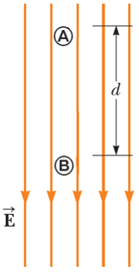
Ηλεκτρικό Δυναμικό
Διαφορά Δυναμικού
Ας απλοποιήσουμε τα πράγματα ☺
Έστω ένα ομογενές ηλεκτρικό πεδίο
Ας υπολογίσουμε τη $ΔV$ ανάμεσα στα σημεία (Α), (Β), απόστασης $d$
H μετατόπιση $d\vec{s}$ από το (Α) στο (Β) είναι παράλληλη στις δυναμικές γραμμές
$$V_{B}−V_{A}=ΔV_{A→B} \\ =−\int_{A}^{B}{\vec{E}∙d\vec{s}}=−\int_{A}^{B}{Eds} \\ =−E\int_{A}^{B}{ds}=−Ed$$
Άρα $ΔV_{A→B}=−Ed$
$$d\vec{s}$$
$$\vec{E}$$
Όσο «προχωράμε» προς την κατεύθυνση των δυναμικών γραμμών, το δυναμικό μειώνεται!

Slide 67
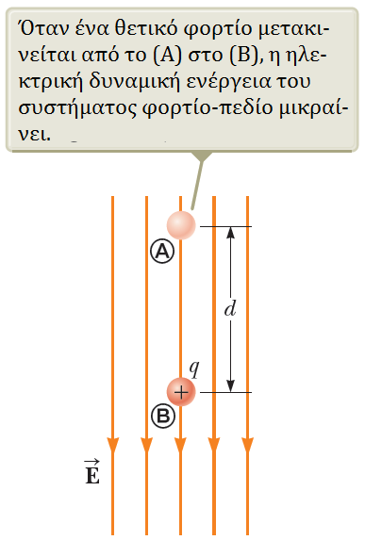
Ηλεκτρικό Δυναμικό
$$ΔV_{A→B}=−Ed$$
Διαφορά Δυναμικού
Ας θεωρήσουμε τώρα ένα φορτίο $+q$ που κινείται από το (Α) στο (Β) (διμελές σύστημα)
Τότε $ΔU_{e}=q{ΔV}_{A→B}=−qEd$
Βλέπουμε ότι $ΔU_{e}<0⟺U_{e_{B}}<U_{e_{A}}$
Αυτό σημαίνει ότι η δυναμική ενέργεια του συστήματος φθίνει όταν το θετικό φορτίο κατευθύνεται προς την κατεύθυνση των δυναμικών γραμμών
Άρα, αν αφήσουμε στη θέση (Α) ένα φορτίο $q>0$, αυτό θα κινηθεί προς τα «κάτω» λόγω ηλεκτρικής δύναμης
Άρα επιταχύνεται (2^{ος} νόμος Newton) → αποκτά κινητική ενέργεια
Όσο προχωρά προς τα κάτω, η δυναμική ενέργεια του συστήματος {φορτίο, πεδίο} μειώνεται εξίσου με την αύξηση της κιν. ενέργειας!
Σας εκπλήσσει αυτό; ☺ Γιατί συμβαίνει;

Slide 68
Ηλεκτρικό Δυναμικό
$$ΔV_{A→B}=−Ed$$
-
Διαφορά Δυναμικού
Ας θεωρήσουμε, στην ίδια διάταξη, τώρα ένα φορτίο $–q$ που κινείται από το (B) στο (A) (δε γίνεται να κινηθεί Α → Β)
Τότε $ΔU_{e}=−q{ΔV}_{B→A}=−q\left(Ed\right)=−qEd$
…αφού τώρα μετράμε ${ΔV}_{B→A}$ και όχι ${ΔV}_{Α→Β}$
Βλέπουμε ότι πάλι $ΔU_{e}<0⟺U_{e_{B}}<U_{e_{A}}$!
Αυτό σημαίνει ότι η δυναμική ενέργεια του συστήματος φθίνει ξανά όταν το αρνητικό φορτίο κατευθύνεται προς αντίθετη κατεύθυνση από την κατεύθυνση των δυναμικών γραμμών
Άρα, αν αφήσουμε στη θέση (Β) ένα φορτίο $q<0$, αυτό θα κινηθεί προς τα «πάνω» λόγω ηλεκτρ. δύναμης
Άρα επιταχύνεται → αποκτά κινητική ενέργεια
Όσο προχωρά προς τα πάνω, η δυναμική ενέργεια του συστήματος φορτίο-πεδίο μειώνεται εξίσου.
Αρχή Διατήρησης Μηχανικής Ενέργειας σε απομονωμένο σύστημα!
-

Slide 69
Ηλεκτρικό Δυναμικό
$$ΔV_{A→B}=−Ed$$
Διαφορά Δυναμικού
Συμπέρασμα:
Όταν ένα φορτίο κινείται σε ομογενές ηλεκτρικό πεδίο, κινείται πάντα προς διατάξεις που η ηλεκτρική δυναμική ενέργεια του συστήματος {φορτίου, πεδίου} μειώνεται!
Αυτό συμβαίνει γιατί το σύστημα αυξάνει την κινητική του ενέργεια σε κάθε περίπτωση (το φορτίο κινείται)...
... κι επειδή είναι απομονωμένο, αναγκαστικά πρέπει η ηλεκτρική του δυναμική ενέργεια να μειώνεται...
...λόγω Αρχής Διατήρησης της (Μηχανικής) Ενέργειας!

Slide 70
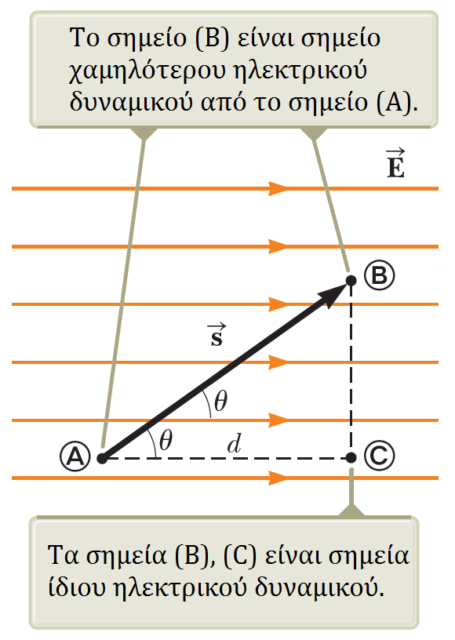
Ηλεκτρικό Δυναμικό
Διαφορά Δυναμικού
Ας γενικεύσουμε τώρα για μετατόπιση μη παράλληλη στις δυναμικές γραμμές
Έστω ότι η μετατόπιση $\vec{s}$ από το (Α) στο (Β): ΔΕΝ είναι παράλληλη στις δυναμικές γραμμές
Τότε για τη μετατόπιση $\vec{s}$
$${ΔV}_{AB}=−\int_{A}^{B}{\vec{E}∙d\vec{s}}=−\int_{A}^{B}{Eds\cos\left(θ\right)}=−E\cos\left(θ\right)\int_{A}^{B}{ds}$$ $=−Es\cos\left(θ\right)=−Ed$
$$\vec{E}$$
$$\underset{d}{\underbrace{ }}$$

Slide 71
Ηλεκτρικό Δυναμικό
Διαφορά Δυναμικού
Άρα για το σύστημα {πεδίο, φορτίο $q$} στη διαδρομή Α→Β
Όμως είδαμε πριν ότι
$${ΔV}_{AC}=−\int_{A}^{C}{\vec{E}∙d\vec{s}}=−Ed$$
Συμπέρασμα: σημεία που βρίσκονται σε επίπεδο κάθετο στο ομογενές πεδίο έχουν ίδιο δυναμικό (ισοδυναμική επιφάνεια)
$$ΔU_{e}=qΔV_{AB}=−qEd$$
$$\underset{−Ed}{\underbrace{ }}$$

Slide 72
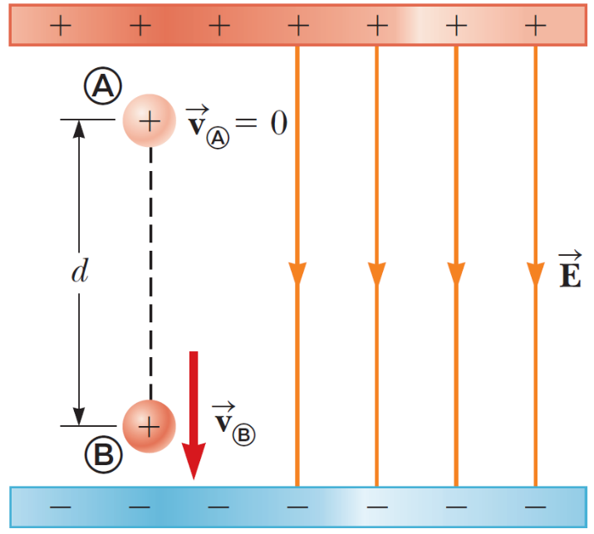
Ηλεκτρικό Δυναμικό
Παράδειγμα:
Ένα πρωτόνιο αφήνεται από το σημείο (Α) σε ομογενές ηλεκτρ. πεδίο μέτρου $8×{10}^{4}\frac{V}{m}.$ Το πρωτόνιο υπόκειται σε μετατόπιση μέτρου $d=0.5 m$ στο σημείο (Β) στην κατεύθυνση του $\vec{E}$. Βρείτε την ταχύτητα του πρωτονίου στη θέση (Β). Θεωρήστε ότι $q=1.6×{10}^{−19} C$ και $m_{p}=1.67×{10}^{−27} kg$.

Slide 73
Ηλεκτρικό Δυναμικό
Παράδειγμα – Λύση:
Βρείτε την ταχύτητα του πρωτονίου στη θέση (Β). Θεωρήστε ότι $q=1.6×{10}^{−19} C$ και $m_{p}=1.67×{10}^{−27} kg$.

Slide 74
Ηλεκτρικό Δυναμικό
Διαφορά Δυναμικού
Θα μελετήσουμε διαφορές δυναμικού σε δυο περιπτώσεις
1. Δυναμικό από σημειακά φορτία
2. Δυναμικό από κατανομή φορτίου (όχι φέτος ☺)

Slide 75
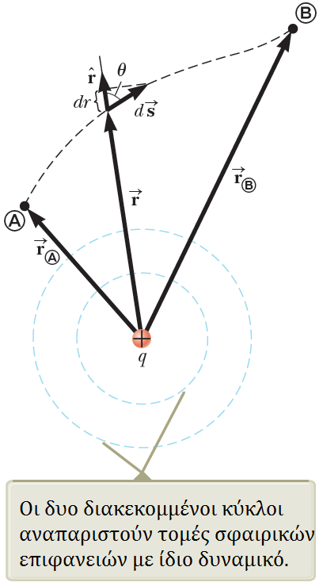
Ηλεκτρικό Δυναμικό
Ηλεκτρικό Δυναμικό από σημειακά φορτία
Μπορεί κανείς να δείξει ότι: για δυο σημεία (Α), (Β) εντός ηλεκτρικού πεδίου πηγής φορτίου $q$ που απέχουν απόσταση $r_{A},r_{B}$ από την πηγή φορτίου, η διαφορά δυναμικού $ΔV_{A→B}$ δίνεται από τη σχέση
$$ΔV_{A→B}=V_{B}−V_{A}=k_{e}q\left(\frac{1}{r_{B}}−\frac{1}{r_{A}}\right)$$
Βλέπετε ότι είναι ανεξάρτητη της διαδρομής από το (Α) στο (Β)
Το πεδίο είναι συντηρητικό
Επίσης, εξαρτάται μόνο από τα $r_{i}$
Ποια η σχέση για το ηλεκτρικό δυναμικό σε ένα τυχαίο σημείο $C$?
C
C

Slide 76
Ηλεκτρικό Δυναμικό
Ηλεκτρικό Δυναμικό από σημειακά φορτία
Συνήθως θεωρούμε ότι $V=0$ σε ένα σημείο μακριά από την πηγή φορτίου, με $r_{μακρια}=∞$
Ηλεκτρικό δυναμικό $V_{C}$λόγω σημειακού φορτίου σε απόσταση $r_{C}$ από το φορτίο:
$$V_{C}−V_{μακρια}=V_{C}−0=k_{e}\frac{q}{r_{C}}$$
Άρα τελικά για οποιοδήποτε σημείο $C$ σε απόσταση $r_{C}$ από την πηγή $q$ θα έχουμε
$$V_{C}=k_{e}\frac{q}{r_{C}}$$
Για πολλές πηγές φορτίου,
$$V_{c}=\sum{V_{i}}=k_{e}\sum_{i}{\frac{q_{i}}{r_{i}}}$$
C
C

Slide 77
Ηλεκτρικό Δυναμικό
$$q_{2}$$
Ηλεκτρικό Δυναμικό από σημειακά φορτία
Για ένα φορτίο $q_{2}$που έρχεται στο πεδίο πηγής $q_{1}>0$ σε απόσταση $r_{12}$ (θέση $C$) μέσω εξωτερικής δύναμης έργου $W_{ext}$
Το φορτίο $q_{2}$ έρχεται από πολύ «μακριά»:
$$V_{μακριa}=0$$
Όταν το $q_{2}$ βρίσκεται «μακριά», η ηλεκτρική δυναμική ενέργεια του συστήματος των φορτίων θεωρείται μηδενική
Το έργο $W_{ext}$μετατρέπεται σε ηλεκτρική δυναμική ενέργεια $U_{e}$ του συστήματος των φορτίων, δηλ.
$W_{ext}=ΔU_{e}=U_{e}−U_{μακρια}=U_{e}$
$$r_{12}$$
$$q_{1}$$

Slide 78
Ηλεκτρικό Δυναμικό
$$W_{ext}=qΔV_{A→B}$$
Ηλεκτρικό Δυναμικό από σημειακά φορτία
Άρα η ηλεκτρική δυναμική ενέργεια ενός ζεύγους φορτίων είναι
$$ΔU_{e}=W_{ext}=q_{2}ΔV=q_{2}\left(V_{c} −V_{μακρια}\right)$$
$$U_{e}−0=q_{2}\left(k_{e}\frac{q_{1}}{r_{12}}−0\right)=q_{2}V_{c}$$
Άρα
$$q_{2}$$
$$r_{12}$$
$$q_{1}$$
$U_{e}=k_{e}\frac{q_{1}q_{2}}{r_{12}}$

Slide 79
Ηλεκτρικό Δυναμικό
Ηλεκτρικό Δυναμικό από σημειακά φορτία
Για ένα φορτίο $q_{2}$που έρχεται στο πεδίο φορτίου $q_{1}$ σε απόσταση $r_{12}$ μέσω εξωτερικής δύναμης
$$U_{e}=k_{e}\frac{q_{1}q_{2}}{r_{12}}$$
Αν $U_{e}>0$, το έργο της εξωτ. δύναμης είναι θετικό
Τα φορτία απωθούνται, άρα πρέπει να παραχθεί έργο από την εξωτερική δύναμη για να τα φέρει σε απόσταση $r_{12}$
Αν $U_{e}<0$, το έργο της εξωτ. δύναμης είναι αρνητικό
Τα φορτία έλκονται, άρα πρέπει να παραχθεί αρνητικό έργο (χρειάζεται δύναμη αντίθετη στην μετατόπιση (έλξη) των φορτίων) για να τα κρατήσουμε σε απόσταση $r_{12}$

Slide 80
Ηλεκτρικό Δυναμικό
Ηλεκτρικό Δυναμικό από σημειακά φορτία
Για πολλά φορτία,
$$U_{e}=\sum{{U_{e}}_{(k,m)}}=k_{e}\sum{\frac{q_{k}q_{m}}{r_{km}}} , k=1,2,3…<m=1,2,3,…$$
Η παραπάνω σχέση σημαίνει ότι αθροίζουμε όλες τις τιμές δυναμικής ενέργειας που οφείλονται σε ένα ζεύγος φορτίων
Π.χ. για τέσσερα φορτία, θα έχουμε
$$U_{e}={U_{e}}_{(1,2)}+{U_{e}}_{(2,3)}+{U_{e}}_{(3,4)}+{U_{e}}_{(1,3)}+{U_{e}}_{(1,4)}+{U_{e}}_{(2,4)}$$

Slide 81
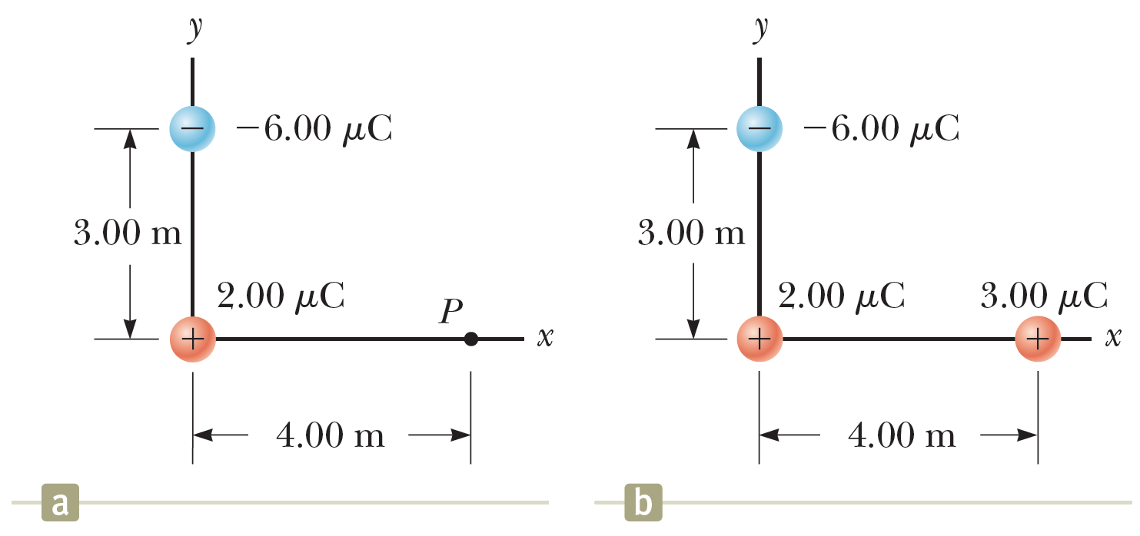
Ηλεκτρικό Δυναμικό
Παράδειγμα:
Ένα φορτίο $q_{1}=2 μC$ βρίσκεται στην αρχή των αξόνων, ενώ ένα φορτίο $q_{2}=−6 μC$ στη θέση $\left(0, 3\right) m$. A) Βρείτε το συνολικό ηλεκτρικό δυναμικό στο σημείο P με συντεταγμένες $\left(4, 0\right) m$. B) Βρείτε τη μεταβολή της δυναμικής ενέργειας του συστήματος των δυο φορτίων, συν ένα τρίτο φορτίο $q_{3}=3 μC,$ όταν το τελευταίο έρχεται από το άπειρο στο σημείο P.

Slide 82
Ηλεκτρικό Δυναμικό
Παράδειγμα – Λύση:
Ένα φορτίο $q_{1}=2 μC$ βρίσκεται στην αρχή των αξόνων, ενώ ένα φορτίο $q_{2}=−6 μC$ στη θέση $\left(0, 3\right) m$. A) Βρείτε το συνολικό ηλεκτρικό δυναμικό στο σημείο P με συντεταγμένες $\left(4, 0\right) m$.

Slide 83
Ηλεκτρικό Δυναμικό
Παράδειγμα – Λύση:
Ένα φορτίο $q_{1}=2 μC$ βρίσκεται στην αρχή των αξόνων, ενώ ένα φορτίο $q_{2}=−6 μC$ στη θέση $\left(0, 3\right) m$. B) Βρείτε τη μεταβολή της δυναμικής ενέργειας του συστήματος των δυο φορτίων, συν ένα τρίτο φορτίο $q_{3}=3 μC,$ όταν το τελευταίο έρχεται από το άπειρο στο σημείο P.

Slide 84
Ηλεκτρικό Δυναμικό
Παράδειγμα – 2^{η} Λύση:
Ένα φορτίο $q_{1}=2 μC$ βρίσκεται στην αρχή των αξόνων, ενώ ένα φορτίο $q_{2}=−6 μC$ στη θέση $\left(0, 3\right) m$. B) Βρείτε τη μεταβολή της δυναμικής ενέργειας του συστήματος των δυο φορτίων, συν ένα τρίτο φορτίο $q_{3}=3 μC,$ όταν το τελευταίο έρχεται από το άπειρο στο σημείο P.

Slide 85
Ηλεκτρικό Δυναμικό
[Από ερώτηση στην αίθουσα] Τι μας λέει το δυναμικό στο σημείο C στην προηγούμενη άσκηση?
Το ηλεκτρικό δυναμικό στο σημείο C εξ αιτίας δυο φορτίων (όπως στο παράδειγμα) μας πληροφορεί για την ηλεκτρική δυναμική ενέργεια ανά μονάδα φορτίου (θυμηθείτε: $V=U/q$) που θα αποκτήσει ή χάσει το σύστημα μας αν ένα τρίτο φορτίο τοποθετηθεί στο σημείο C
Με άλλα λόγια, είναι ένα μέτρο της ενέργειας που θα αποκτήσει ή χάσει ένα μικρό θετικό φορτίο όταν το φέρουμε στο σημείο C από μια περιοχή μηδενικού δυναμικού (συνήθως, από το άπειρο).
Εναλλακτικά, το ηλεκτρικό δυναμικό στο σημείο C μας πληροφορεί για το πόσο έργο απαιτειται για να φέρουμε ένα φορτίο q από το άπειρο στο σημείο C, μέσω της σχέσης $W_{ext} = qΔV$

Slide 86
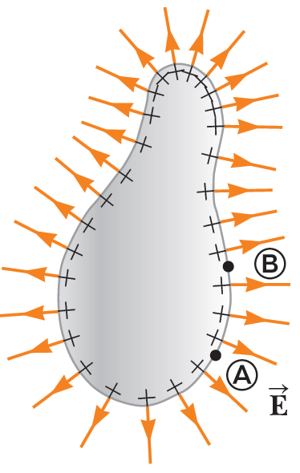
Ηλεκτρικό Δυναμικό
Αγωγοί – Δυναμικό
Ας δούμε αν υπάρχουν ιδιότητες αγωγού σε ηλεκτροστατική ισορροπία οι οποίες είναι σχετιζόμενες με το δυναμικό
Έστω δυο σημεία Α και Β της επιφάνειας
Για κάθε μονοπάτι στην επιφάνειά του από το Α στο Β, το ηλεκτρικό πεδίο είναι κάθετο στη μετατόπιση $d\vec{s}$
Άρα
$$\vec{E}∙d\vec{s}=0⇒ V_{B}−V_{A}=−\int_{A}^{B}{\vec{E}∙d\vec{s}}=0$$
Συμπέρασμα: η επιφάνεια οποιουδήποτε φορτισμένου αγωγού σε ηλεκτροστατική ισορροπία είναι μια επιφάνεια σταθερού δυναμικού: κάθε σημείο της επιφάνειας έχει το ίδιο ηλεκτρικό δυναμικό. Επιπλέον, το ηλεκτρικό δυναμικό είναι σταθερό οπουδήποτε εντός του αγωγού και ίσο με την τιμή του στην επιφάνεια

Slide 87
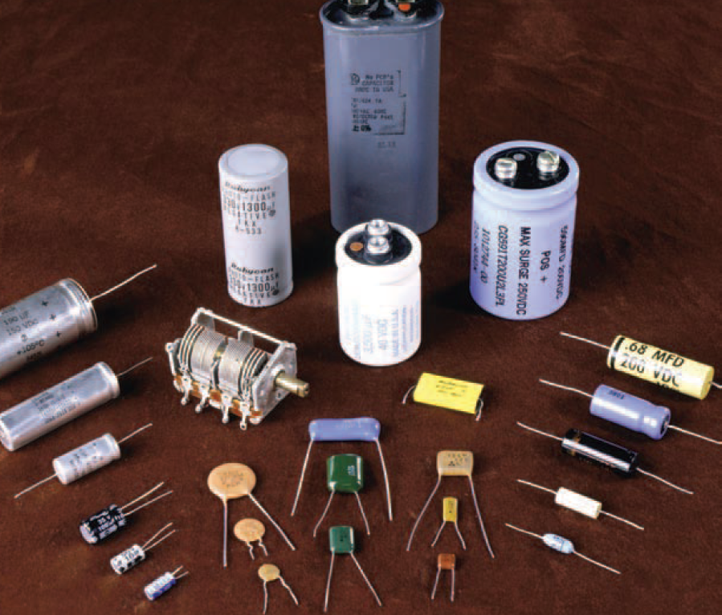
Φυσική για Μηχανικούς
Χωρητικότητα
Εικόνα: Όλες οι παραπάνω συσκευές είναι πυκνωτές, οι οποίοι αποθηκεύουν ηλεκτρικό φορτίο και ενέργεια. Ο πυκνωτής είναι ένα είδος κυκλώματος που μπορούμε να συνδυάσουμε με άλλα για να φτιάξουμε ηλεκτρικά κυκλώματα.

Slide 88
Φυσική για Μηχανικούς
Χωρητικότητα
Εικόνα: Όλες οι παραπάνω συσκευές είναι πυκνωτές, οι οποίοι αποθηκεύουν ηλεκτρικό φορτίο και ενέργεια. Ο πυκνωτής είναι ένα είδος κυκλώματος που μπορούμε να συνδυάσουμε με άλλα για να φτιάξουμε ηλεκτρικά κυκλώματα.

Slide 89
Χωρητικότητα
Εισαγωγή
Σε αυτή τη διάλεξη θα μιλήσουμε για το πρώτο από τα τρία βασικά συστατικά των ηλεκτρικών κυκλωμάτων συνεχούς ρεύματος
Τον πυκνωτή!
Οι πυκνωτές είναι διατάξεις που αποθηκεύουν ηλεκτρική ενέργεια
Που? Στο ηλεκτρικό πεδίο που αναπτύσσεται στο εσωτερικό τους!
Πυκνωτές χρησιμοποιούνται
για την επιλογή συχνότητας στο ραδιόφωνό σας
ως φίλτρα σε μεγάφωνα για την επεξεργασία διαφορετικών συχνοτήτων
για αποθήκευση ενέργειας όταν θέλετε να βγάλετε φωτογραφία με φλας
κ.α.

Slide 90
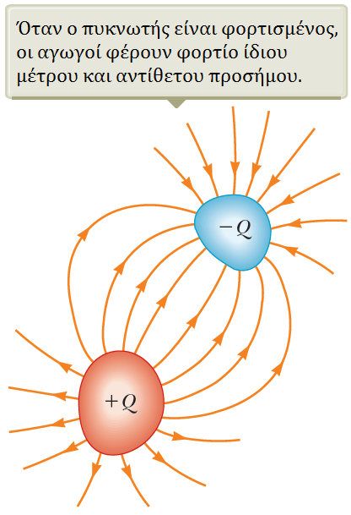
Χωρητικότητα
Χωρητικότητα
Έστω δυο αγωγοί όπως στο σχήμα
Αυτή η διάταξη ονομάζεται πυκνωτής
Οι αγωγοί λέγονται αγώγιμες πλάκες (ή οπλισμοί)
Παρατηρήστε το ηλεκτρικό πεδίο
Αν οι αγωγοί φέρουν φορτίο ίδιου μέτρου $|Q|$ και αντίθετου προσήμου, τότε αναπτύσσεται διαφορά δυναμικού ανάμεσά τους
Το συνολικό φορτίο είναι βέβαια μηδέν αλλά παρ’ όλα αυτά λέμε ότι ο πυκνωτής έχει φορτίο $|Q|$
Τι καθορίζει πόσο φορτίο μπορούν να φέρουν;

Slide 91
Χωρητικότητα
Χωρητικότητα
Πειραματικά, έχει δειχθεί ότι η ποσότητα φορτίου $Q$ σε έναν πυκνωτή είναι γραμμικά ανάλογη με τη διαφορά δυναμικού ανάμεσα στους αγωγούς
Η σταθερά αναλογίας εξαρτάται από το σχήμα και την απόσταση των αγωγών
Η σταθερά αυτή ονομάζεται χωρητικότητα
Η σχέση αυτή μπορεί να γραφεί ως $Q=CΔV$, αν ορίσουμε τη χωρητικότητα ως:
Η χωρητικότητα $C$ ενός πυκνωτή ορίζεται ως ο λόγος του μέτρου του φορτίου σε οποιονδήποτε αγωγό προς το μέτρο της διαφοράς δυναμικού ανάμεσά τους:
$$C≡\frac{\left|Q\right|}{\left|ΔV\right|}$$
Μονάδα μέτρησης: 1 C/V = 1 Farad (F)
Πολύ μεγάλη μονάδα, συνήθως στην πράξη έχουμε μF, nF, ή pF

Slide 92
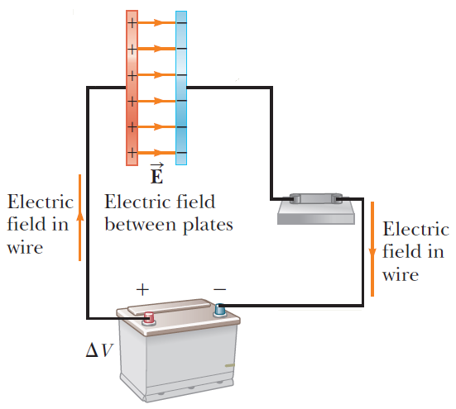
Χωρητικότητα
Χωρητικότητα
Ας θεωρήσουμε έναν πυκνωτή
Ένας τρόπος να τον φορτίσουμε είναι να τον συνδέσουμε σε ένα κύκλωμα με μπαταρία
Ηλεκτρικό κύκλωμα ονομάζεται ένα μονοπάτι στο οποίο μπορούν να ρέουν φορτία
Μπαταρία ονομάζεται μια συσκευή που μπορεί να διατηρεί μια διαφορά δυναμικού $ΔV$ ανάμεσα στους δυο πόλους της
Πόλοι είναι περιοχές της μπαταρίας που φορτία μπορούν να βγαίνουν (από τον έναν) και να μπαίνουν (από τον άλλο)
Το ηλεκτρικό κύκλωμα του σχήματος αποτελείται από καλώδια, έναν πυκνωτή, μια μπαταρία και έναν διακόπτη που ανοιγοκλείνει
Θετικός πόλος (υψηλότερου δυναμικού)
Αρνητικός πόλος (χαμηλότερου δυναμικού)

Slide 93
Χωρητικότητα
Χωρητικότητα
Αν ο πυκνωτής είναι αρχικά αφό- ρτιστος, η μπαταρία δημιουργεί ηλεκτρικό πεδίο στα καλώδια
Ας δούμε την «δεξιά» (μπλέ) πλάκα
Η μπαταρία εγκαθιστά διαφορά δυναμικού μεταξύ πόλου και πλάκας
Εγείρεται ηλεκτρικό πεδίο στο καλώδιο → ηλεκτρ. δύναμη στα ηλεκτρόνια του → κινούνται προς την πλάκα
Θυμηθείτε ότι τα ηλεκτρόνια κινούνται πάντα προς περιοχές υψηλού δυναμικού (αντίθετα της φοράς του ηλεκτρικού πεδίου)!
Η κίνηση συνεχίζεται ως ότου η πλάκα, το καλώδιο, και ο αρνητικός πόλος της μπαταρίας έχουν όλα το ίδιο ηλεκτρικό δυναμικό
Όταν αυτό γίνει, η διαφορά δυναμικού παύει να υπάρχει → δεν υπάρχει ηλεκτρικό πεδίο στο καλώδιο και τα ηλεκτρόνια δεν κινούνται
Η (μπλέ) πλάκα φέρει πλέον αρνητικό φορτίο $−Q$

Slide 94
Χωρητικότητα
Χωρητικότητα
Όμοια ισχύουν και για τη «αριστερή» (κόκκινη) πλάκα
Εγκαθίσταται διαφορά δυναμικού μεταξύ πλάκας και πόλου μπαταρίας
…μόνο που εκεί τα ηλεκτρόνια κινούνται από την πλάκα στο καλώδιο
… αφού κινούνται προς περιοχές υψηλού δυναμικού, αντίθετα δηλ. της φοράς του διανύσματος του ηλεκτρικού πεδίου
…αφήνοντάς τη φορτισμένη θετικά
Στο τέλος, η διαφορά δυναμικού μεταξύ των πόλων της μπαταρίας είναι ίδια με αυτήν ανάμεσα στις πλάκες του πυκνωτή.
Τότε η αριστερή πλάκα έχει το ίδιο δυναμικό με το θετικό πόλο, όπως και η δεξιά πλάκα με τον αρνητικό πόλο
Έτσι, δεν υπάρχει διαφορά δυναμικού πλέον → πυκνωτής φορτισμένος!

Slide 95
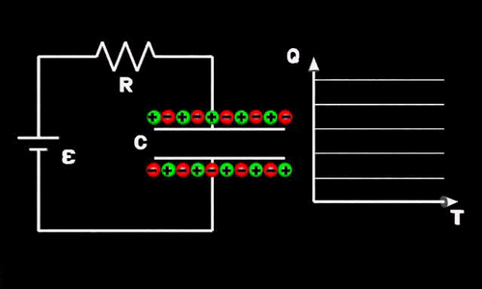
Χωρητικότητα
Χωρητικότητα

Slide 96
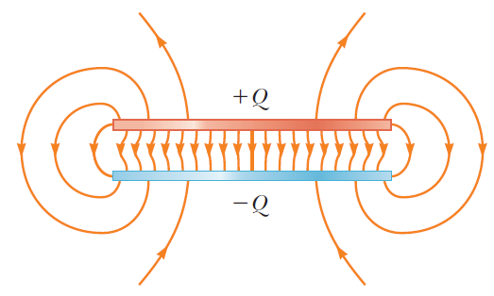
Χωρητικότητα
Χωρητικότητα
Στην πραγματικότητα, το ηλεκτρικό πεδίο ενός πυκνωτή είναι όπως στο σχήμα δεξιά
Είναι όμως βολικό να θεωρούμε ότι αν οι πλάκες βρίσκονται σε απόσταση $d$ πολύ μικρή
…δηλ. οι πλάκες είναι πολύ κοντά μεταξύ τους…
…τότε το ηλεκτρικό πεδίο ανάμεσά τους είναι σχεδόν ομογενές
Αγνοούμε τα (ενδιαφέροντα) φαινόμενα που συμβαίνουν στα άκρα των πλακών

Slide 97
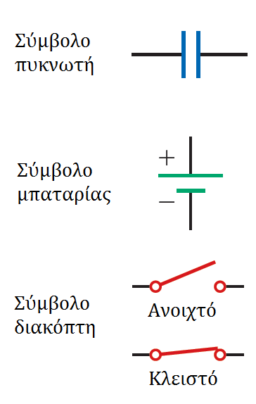
Χωρητικότητα
Συνδυασμοί Πυκνωτών
Συμβολισμοί

Slide 98
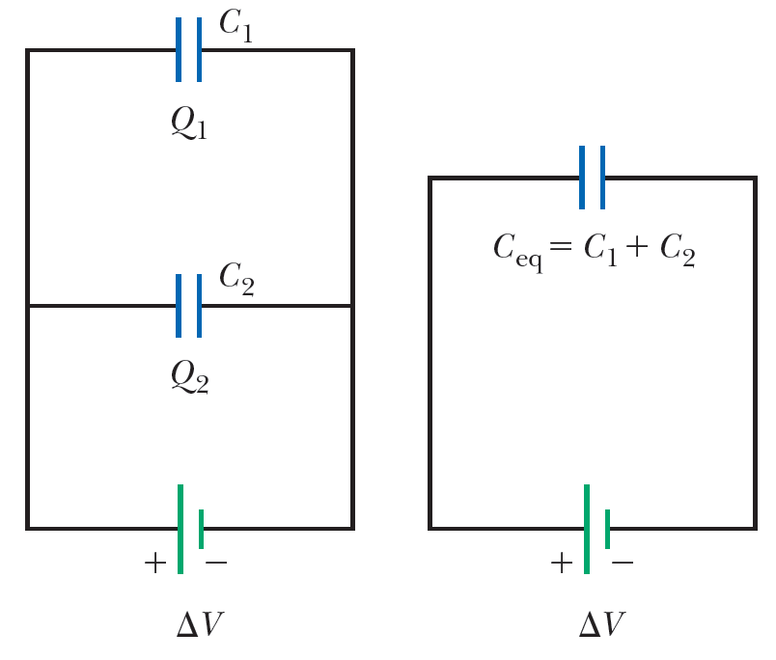
Χωρητικότητα
Συνδυασμοί Πυκνωτών
Στο σχήμα βλέπετε τη λεγόμενη παράλληλη σύνδεση δυο πυκνω- τών με την μπαταρία
Η λέξη «παράλληλα» δεν έχει να κάνει με τη σχεδίαση
Έχει να κάνει με το ότι οι πυκνωτές είναι απευθείας συνδεδεμέ-νοι μεταξύ τους στον ένα τους οπλισμό και απευθείας συνδεδεμένοι μεταξύ τους στον άλλο
Η ίδια διαφορά δυναμικού εφαρμόζεται στα άκρα των δυο ομάδων των συνδεδεμένων οπλισμών
Άρα όλοι οι πυκνωτές έχουν την ίδια διαφορά δυναμικού στα άκρα τους!

Slide 99
Χωρητικότητα
Συνδυασμοί Πυκνωτών
Η διαφορά δυναμικού μεταξύ πυκνωτών συνδεδεμένων πα- ράλληλα είναι η ίδια και ίση με $ΔV$
Οι πυκνωτές αποκτούν φορτίο $Q_{1}=C_{1}ΔV, Q_{2}=C_{2}ΔV$
Το συνολικό φορτίο είναι
$$Q_{tot}=Q_{1}+Q_{2}=C_{1}ΔV+C_{2}ΔV=(C_{1}+C_{2})ΔV$$
Άρα οι δυο πυκνωτές μπορούν να αντικατασταθούν από έναν, με χωρητικότητα $C_{eq}=C_{1}+C_{2}$
Γενικότερα: παράλληλη σύνδεση πυκνωτών
$$C_{eq}=\sum_{i=1}^{N}{C_{i}}$$

Slide 100
Χωρητικότητα
Συνδυασμοί Πυκνωτών
Η διαφορές δυναμικού μεταξύ πυκνωτών συνδεδεμένων σε σειρά είναι διαφορετικές
Ξανά, το «σε σειρά» δε σημαίνει κάτι όσον αφορά τη σχεδίαση
Σημαίνει ότι οι πυκνωτές συνδέονται σειριακά, ο ένας μετά τον άλλο, και όποια διαφορά δυναμικού εφαρμόζεται, αυτή εφαρμόζεται στα άκρα της όλης συνδεσμολογίας πυκνωτών
Συγκεκριμένα:
Η αριστερή πλάκα του $C_{1}$και η δεξιά πλάκα του $C_{2}$ είναι συνδεδεμένες με την πηγή
Οι άλλες δυο πλάκες είναι συνδεδεμένες μεταξύ τους μόνο
Το συνολικό τους φορτίο είναι μηδέν, και πρέπει να παραμείνει τόσο, εφόσον αποτελούν ηλεκτρικά απομονωμένο σύστημα!

Slide 101
Χωρητικότητα
Συνδυασμοί Πυκνωτών
Ας θεωρήσουμε αρχικά αφόρτιστους πυκνωτές
Όταν συνδέσουμε την μπαταρία, μεταφέρονται ηλεκτρόνια από την αριστερή πλάκα του $C_{1}$ στη δεξιά πλάκα του $C_{2}$
Ένα ισόποσο αρνητικό φορτίο εγκαταλείπει την αριστερή πλάκα του $C_{2}$, και άρα αυτή έχει πλεόνασμα φορτίου (θετικού)
Το αρνητικό φορτίο που εγκαταλείπει την αριστερή πλάκα του $C_{2}$ προκαλεί συσσώρευση αρνητικού φορτίου στην δεξιά πλάκα του $C_{1}$
Έτσι, και οι δυο πυκνωτές έχουν δεξιές πλάκες με φορτίο $–Q$και αριστερές πλάκες με φορτίο $+Q$
Δηλ. οι πυκνωτές αποκτούν φορτίο $Q$

Slide 102
Χωρητικότητα
Συνδυασμοί Πυκνωτών
Το φορτίο των δυο πυκνωτών σε σειρά είναι ίδιο, $Q_{1}=Q_{2}=Q$
Προφανώς ισχύει $ΔV={ΔV}_{1}+{ΔV}_{2}$:
$$ΔV={ΔV}_{1}+{ΔV}_{2}=\frac{Q_{1}}{C_{1}}+\frac{Q_{2}}{C_{2}}=\frac{Q}{C_{1}}+\frac{Q}{C_{2}}=Q\left(\frac{1}{C_{1}}+\frac{1}{C_{2}}\right)$$
Ας θεωρήσουμε έναν πυκνωτή που έχει την ίδια επίδραση στο κύκλωμα με τους δυο πυκνωτές
$$ΔV=\frac{Q}{C_{eq}} ⟺\frac{Q}{C_{1}}+\frac{Q}{C_{2}}=\frac{Q}{C_{eq}} ⇒ \frac{1}{C_{1}}+\frac{1}{C_{2}}=\frac{1}{C_{eq}}$$
Άρα γενικά: σειριακή σύνδεση πυκνωτών
$$\frac{1}{C_{eq}}=\sum_{i=1}^{N}{\frac{1}{C_{i}}}$$
$$C_{eq}=\frac{1}{\sum_{i=1}^{N}{\frac{1}{C_{i}}}}$$

Slide 103
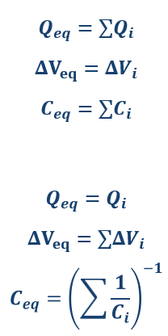
Χωρητικότητα
Συνοψίζοντας:
Παράλληλη σύνδεση:
Ισοδύναμος πυκνωτής με φορτίο το άθροισμα των επιμέρους φορτίων και ίδια διαφορά δυναμικού με τους επιμέρους πυκνωτές
Χωρητικότητα ίση με το άθροισμα των επιμέρους χωρητικοτήτων
Σειριακή σύνδεση:
Ισοδύναμος πυκνωτής με φορτίο ίδιο με τα φορτία των επιμέρους πυκνωτών και διαφορά δυναμικού ίση με το άθροισμα των επιμέρους διαφορών δυναμικού
Χωρητικότητα ίση με το αντίστροφο άθροισμα των αντίστροφων επιμέρους χωρητικοτήτων

Slide 104
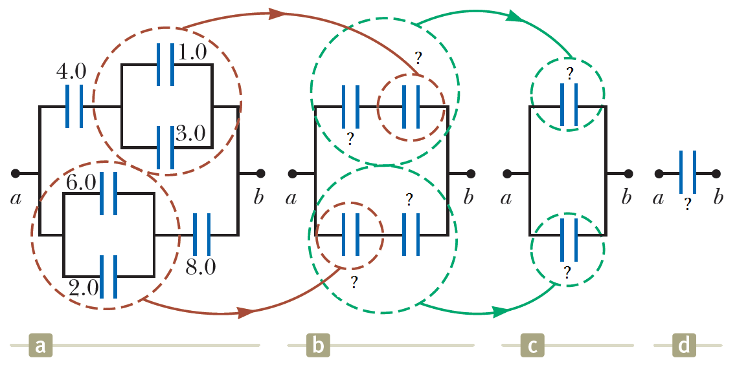
Χωρητικότητα
Σειριακά:
Παράδειγμα: Βρείτε την ισοδύναμη χωρητικότητα για τη διάταξη του σχήματος (a)
Παράλληλα:

Slide 105
Χωρητικότητα
Σειριακά: $ΔV_{eq}=∑ΔV_{i}$
Παράλληλα: $ΔV_{eq}=ΔV_{i}$
Παράδειγμα: Αν $ΔV_{ab}=12 V$, βρείτε το φορτίο του πυκνωτή χωρητικότητας $C=3 μF$

Slide 106
Χωρητικότητα
Παράδειγμα: Αν $ΔV_{ab}=12 V$, βρείτε το $Q$ του πυκνωτή $C=3 μF$

Slide 107
Χωρητικότητα
Παράδειγμα: Αν $ΔV_{ab}=12 V$, βρείτε το $Q$ του πυκνωτή $C=3 μF$

Slide 108
Χωρητικότητα
Ενέργεια αποθηκευμένη σε πυκνωτή
Ας θεωρήσουμε μια απλουστευμένη, «μηχανική» διαδικασία φόρτισης ενός πυκνωτή
Ένα μικρό ποσό φορτίου μεταφέρεται από τη μια πλάκα μέσω ηλ. δύναμης προς την άλλη πλάκα
Παράγεται έργο στο φορτίο
Δημιουργείται μια διαφορά δυναμικού (μικρή) ανάμεσα στις πλάκες
Όσο μεταφέρουμε φορτίο από τη μια πλάκα στην άλλη, τόσο μεγαλώνει η διαφορά δυναμικού
Περισσότερο έργο απαιτείται για τη μεταφορά μιας ποσότητας φορτίου
Το έργο που παράγεται στο σύστημα από την εξωτερική δύναμη εμφανίζεται ως μεταβολή της ηλεκτρικής δυναμικής ενέργειας του συστήματος (διατήρηση της ενέργειας)

Slide 109
Χωρητικότητα
Ενέργεια αποθηκευμένη σε πυκνωτή
Ας υποθέσουμε ότι ο πυκνωτής έχει φορτίο $q$ σε κάποιο στάδιο της διαδικασίας φόρτισης
Η διαφορά δυναμικού θα είναι $ΔV=\frac{q}{C}$
Το έργο $dW$που απαιτείται για τη μεταφορά ενός φορτίου $dq$ από μια πλάκα φορτίου $–q$σε αυτή φορτίου $+q$είναι
$$dW=ΔVdq=\frac{q}{C}dq$$
Άρα το συνολικό έργο που απαιτείται για τη φόρτιση του πυκνωτή από μηδενικό φορτίο σε φορτίο $Q$ είναι:
$$W=\int{dW}=\int{\frac{q}{C}dq}=\frac{1}{C}\int{qdq}⇒W=\frac{1}{C}\int_{0}^{Q}{qdq}=\frac{Q^{2}}{2C}$$

Slide 110
Χωρητικότητα
Ενέργεια αποθηκευμένη σε πυκνωτή
Το έργο $W$που παράγεται κατά τη φόρτιση του πυκνωτή αποθηκεύεται ως ηλεκτρική δυναμική ενέργεια $U_{E}$ και άρα
$$W=U_{E}=\frac{1}{2}\left(\frac{Q^{2}}{C}\right)=\frac{1}{2}QΔV=\frac{1}{2}C{(ΔV)}^{2}$$
Θεωρούμε την ενέργεια σε έναν πυκνωτή ως αποθηκευμένη στο ηλεκτρικό πεδίο που δημιουργείται ανάμεσα στις πλάκες του, όσο φορτίζεται
Αποδεικνύεται ότι για έναν πυκνωτή από δυο παράλληλες πλάκες εμβαδού $A$ που απέχουν απόσταση $d$, είναι
$$U_{E}=\frac{1}{2}C{\left(ΔV\right)}^{2}=\frac{1}{2}\left(\frac{ε_{0}Α}{d}\right){(Ed)}^{2}=\frac{1}{2}ε_{0}AdE^{2}$$

Slide 111
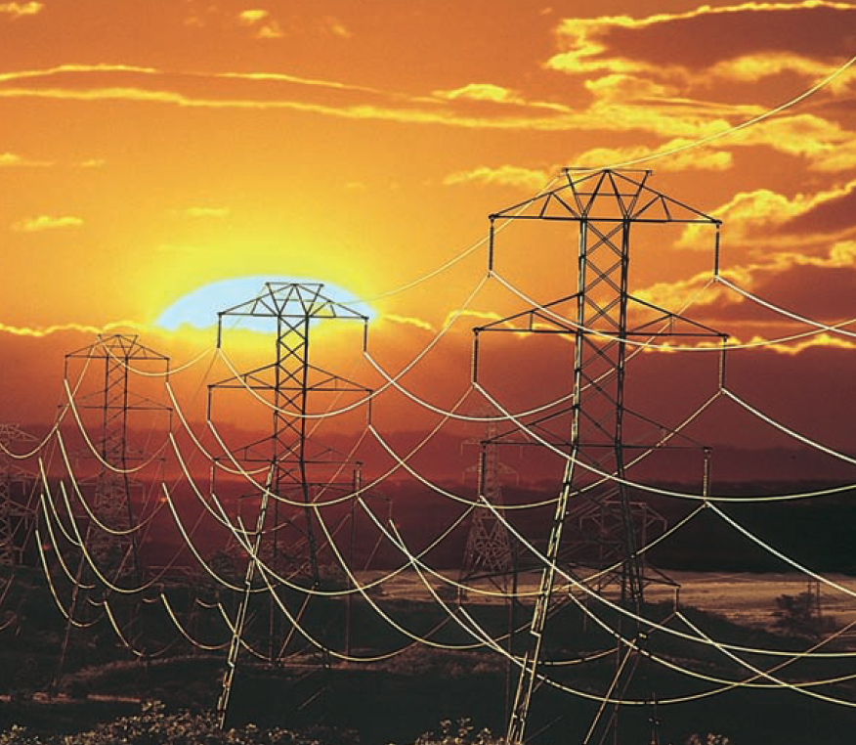
Φυσική για Μηχανικούς
Ρεύμα και Αντίσταση
Εικόνα: Οι γραμμές ρεύματος μεταφέρουν ενέργεια από την ηλεκτρική εταιρία στα σπίτια και τις επιχειρήσεις μας. Η ενέργεια μεταφέρεται σε πολύ υψηλές τάσεις, πιθανότατα εκατοντάδων χιλιάδων volt. Αν και αυτό καθιστά της ηλεκτροφόρες γραμμές επικίνδυνες, η υψηλή τάση συνεισφέρει στη λιγότερη απώλεια ενέργειας λόγω αντιστάσεων των καλωδίων (Telegraph Colour Library/FPG)

Slide 112
Φυσική για Μηχανικούς
Ρεύμα και Αντίσταση
Εικόνα: Οι γραμμές ρεύματος μεταφέρουν ενέργεια από την ηλεκτρική εταιρία στα σπίτια και τις επιχειρήσεις μας. Η ενέργεια μεταφέρεται σε πολύ υψηλές τάσεις, πιθανότατα εκατοντάδων χιλιάδων volt. Αν και αυτό καθιστά της ηλεκτροφόρες γραμμές επικίνδυνες, η υψηλή τάση συνεισφέρει στη λιγότερη απώλεια ενέργειας λόγω αντιστάσεων των καλωδίων (Telegraph Colour Library/FPG)

Slide 113
Ρεύμα και Αντίσταση
Εισαγωγή
Σε αυτή τη διάλεξη θα ασχοληθούμε με την κίνηση ηλεκτρικών φορτίων σε μια περιοχή του χώρου
Ως τώρα θεωρούσαμε – συνήθως – ένα πλήθος φορτίων ως στάσιμο!
Θα μάθουμε τον όρο ηλεκτρικό ρεύμα (ή απλώς ρεύμα) για την περιγραφή του ρυθμού της ροής του φορτίου
Ροές φορτίων υπάρχουν σε ατμοσφαιρικά φαινόμενα, στο ανθρώπινο σώμα, σε ηλεκτρικά συστήματα, στο ηλιακό μας σύστημα…
Επίσης, θα μιλήσουμε για την ηλεκτρική αντίσταση
Θα εισάγουμε ένα νέο στοιχείο, τον αντιστάτη

Slide 114
Ρεύμα και Αντίσταση
Ηλεκτρικό Ρεύμα
Στα πλαίσια του μαθήματος, μας ενδιαφέρει η ροή σταθερών (σε μέτρο & φορά) ρευμάτων (δηλ. η ροή ελεύθερων ηλεκτρονίων τα οποία κινούνται διαμέσου μεταλλικών αγωγών (καλώδια)

Slide 115
Ρεύμα και Αντίσταση
Ηλεκτρικό Ρεύμα
Ας ξεκινήσουμε τη μελέτη της ροής ηλεκτρικού φορτίου σε ένα τμήμα υλικού
Η ποσότητα της ροής εξαρτάται από
το είδος του υλικού
τη διαφορά δυναμικού κατά μήκος του υλικού
Όταν έχουμε προσανατολισμένη ροή ηλεκτρικού φορτίου μέσα από μια περιοχή, τότε λέμε ότι υπάρχει ηλεκτρικό ρεύμα
«Προσανατολισμένη ροή»???

Slide 116
Ρεύμα και Αντίσταση
Ηλεκτρικό Ρεύμα
Τι σημαίνει «προσανατολισμένη ροή»?
Τα ελεύθερα ηλεκτρόνια σε έναν αγωγό κινούνται τυχαία με ταχύτητες της τάξης του ${10}^{6}$ m/s…
…αλλά δεν έχουν συνολικά κάποια προτίμηση να κινηθούν προς μια κατεύθυνση…
…κι έτσι δεν υπάρχει ρεύμα στον αγωγό

Slide 117
Ρεύμα και Αντίσταση
Ηλεκτρικό Ρεύμα
Μια διαφορά δυναμικού στα άκρα του αγωγού θα προκαλέσει μια «προδιάθεση» για κίνηση (προσανατολισμένη κίνηση) των ηλεκτρονίων προς μια κατεύθυνση, και αυτό θα αποτελέσει το ρεύμα

Slide 118
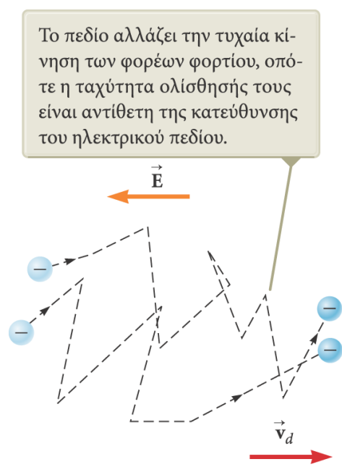
Ρεύμα και Αντίσταση
Ηλεκτρικό Ρεύμα
Αυτή η προσανατολισμένη κίνηση γίνεται με ταχύτητες πολύ μικρές
Η ταχύτητα προσανατολισμένης κίνη- σης των ηλεκτρονίων αντίθετα της φοράς του ηλ. πεδίου ονομάζεται ταχύτητα ολίσθησης ${\vec{u}}_{d}$
Η ταχύτητα ολίσθησης είναι αρκετά μικρή, της τάξης του ${10}^{−4}$ m/s
Πώς τότε πατάμε ένα κουμπί και φωτίζεται αμέσως μια λάμπα?
Μα τα καλώδια είναι γεμάτα ηλεκτρόνια!
Με την εγκατάσταση του πεδίου, υπάρχει σχεδόν άμεση κίνηση όλων των ηλεκτρονίων στο καλώδιο
Δε χρειάζεται να περιμένουμε να προχωρήσει το ηλεκτρόνιο που βρίσκεται «πίσω» από το διακόπτη μέχρι τη λάμπα!

Slide 119
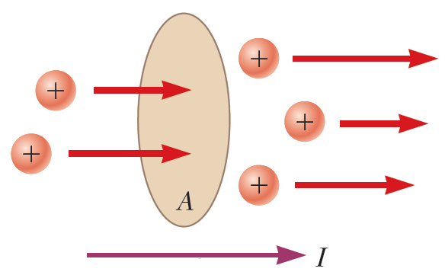
Ρεύμα και Αντίσταση
Ηλεκτρικό Ρεύμα
Ας ορίσουμε το ρεύμα ποσοτικά:
Έστω μια ποσότητα φορτίου που κινείται κάθετα σε μια επιφάνεια εμβαδού $Α$
Το ρεύμα ορίζεται ως ο ρυθμός με τον οποίο το φορτίο ρέει μέσα από την επιφάνεια
Αν η ποσότητα του φορτίου που περνάει από την επιφάνεια σε χρόνο $Δt$ είναι $ΔQ$, τότε το μέσο ρεύμα ισούται με
$$I_{avg}=\frac{ΔQ}{Δt}$$
Μονάδα μέτρησης: $1 Ampere (A)=1 C/s$

Slide 120
Ρεύμα και Αντίσταση
Ηλεκτρικό Ρεύμα
Το στιγμιαίο ρεύμα ορίζεται ως το όριο του μέσου ηλεκτρικού ρεύματος όταν $Δt→0$
$$I≡\frac{dQ}{dt}$$
Τα φορτισμένα σωματίδια που διαπερνούν μια επιφάνεια μπορεί να είναι θετικά, αρνητικά, ή και τα δυο (στα μέταλλα είναι αρνητικά – ηλεκτρόνια)
Έχει συμφωνηθεί (για ιστορικούς λόγους) να θεωρούμε ως κατεύθυνση του ρεύματος την κατεύθυνση των θετικών φορτίων
Δηλ. αντίθετη στην κίνηση των ηλεκτρονίων στους μεταλλικούς αγωγούς

Slide 121
Ρεύμα και Αντίσταση
Ηλεκτρικό Ρεύμα
Αν τα άκρα ενός αγώγιμου καλωδίου ενωθούν σε ένα βρόχο (κλειστό μονοπάτι), όλα τα σημεία του βρόχου έχουν το ίδιο ηλεκτρικό δυναμικό
Το ηλεκτρικό πεδίο $\vec{E}$ είναι μηδέν
Άρα δεν υπάρχει ρεύμα
Αν όμως τα άκρα του συνδεθούν σε μια μπαταρία (πηγή διαφοράς δυναμικού), δεν έχουν όλα τα σημεία του βρόχου το ίδιο δυναμικό!
Η μπαταρία εγκαθιστά διαφορά δυναμικού μεταξύ των άκρων του βρόχου
Δημιουργώντας ηλεκτρικό πεδίο μέσα στο καλώδιο
Το πεδίο προκαλεί ηλεκτρική δύναμη στα ελεύθερα ηλεκτρόνια του καλωδίου, προκαλώντας την προσανατολισμένη κίνησή τους
Δημιουργώντας έτσι το ηλεκτρικό ρεύμα!

Slide 122
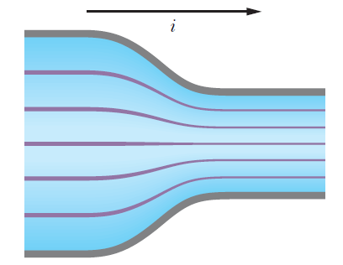
Ρεύμα και Αντίσταση
Ηλεκτρικό ρεύμα
Ας ορίσουμε ως πυκνότητα ρεύματος J σε ένα καλώδιο ως το ρεύμα ανά μονάδα επιφάνειας
$$J=\frac{I}{A}$$
Ισχύει μόνο για ομοιόμορφη πυκνότητα και για επιφάνεια $Α$ κάθετη στη διεύθυνση του ρεύματος
Όπως περιγράψαμε ηλεκτρικά πεδία με ηλεκτρικές δυναμικές γραμμές, έτσι μπορούμε να περιγράψουμε την πυκνότητα ρεύματος με αντίστοι- χες ρευματικές γραμμές
Μεγαλύτερη πυκνότητα ρεύματος στον αγωγό
$$I$$

Slide 123
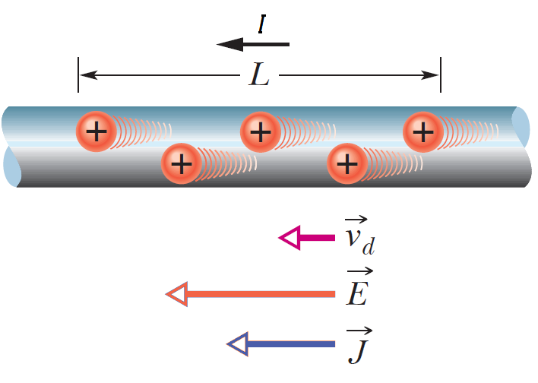
Ρεύμα και Αντίσταση
Ηλεκτρικό ρεύμα
Μπορούμε να σχετίσουμε το μέτρο της πυκνότητας ρεύματος $J$ με την ταχύτητα ολίσθησης των ηλεκτρονίων?
Τα (υποτιθ.) θετικά φορτία του κυλιν- δρικού αγωγού κινούνται προς τη φορά του ηλεκτρικού πεδίου
Αν η πυκνότητα ρεύματος είναι ομοιό- μορφη σε όλο τον αγωγό, και η ταχύτητα ολίσθησης είναι ίδια για όλα τα φορτία, τότε το πλήθος των φορτίων σε έναν αγωγό μήκους $L$ και επιφάνειας διατομής $A$(δηλ. όγκου $V=AL$) είναι
$$N=nV=nAL$$
…όπου $n$ το πλήθος των φορέων φορτίου ανά μονάδα όγκου
Το συνολικό φορτίο θα είναι (αν $e$ είναι το φορτίο κάθε φορέα)
$$q=Ne=\left(nAL\right)e$$

Slide 124
Ρεύμα και Αντίσταση
Ηλεκτρικό ρεύμα
Το συνολικό φορτίο θα είναι (αν $e$ είναι το φορτίο κάθε φορέα)
$$q=Ne=\left(nAL\right)e$$
Αφού η ταχύτητα ολίσθησης είναι κοινή (και σταθερή) για όλα τα φορτία, τότε σε χρόνο
$$Δx=ut⟺t=\frac{Δx}{u}=\frac{L}{u_{d}}$$
θα έχει περάσει το παραπάνω $q=(nAL)e$ φορτίο από τον αγωγό
Άρα
$$I=\frac{Δq}{Δt}=\frac{nALe}{\frac{L}{u_{d}}}=nAeu_{d}⇒J=\frac{I}{A}=neu_{d}$$

Slide 125
Ρεύμα και Αντίσταση
Ηλεκτρικό ρεύμα σε υλικά
Ας ξεκινήσουμε τη μελέτη του ρεύματος σε υλικά
Ισοτροπικά υλικά: οι ηλεκτρικές τους ιδιότητες παραμένουν ίδιες σε όλες τις κατευθύνσεις
Ας ορίσουμε ως ειδική αγωγιμότητα $σ$ ενός υλικού μια σταθερά που περιγράφει την πυκνότητα ρεύματος $J$ δεδομένης μιας τιμής ηλεκτρικού πεδίου $Ε$ στο υλικό
Περιγράφει πόσο «καλά» ένα υλικό άγει το ηλεκτρικό ρεύμα
Σε μερικά υλικά (αρκετά, συμπεριλαμβανομένων και πολλών μετάλλων), η πυκνότητα ρεύματος είναι ανάλογη του μέτρου του ηλεκτρικού πεδίου
$$J=σE$$

Slide 126
Ρεύμα και Αντίσταση
Ηλεκτρικό ρεύμα σε υλικά
Υλικά που ικανοποιούν την προηγούμενη σχέση λέμε ότι ακολουθούν το νόμο του Ohm:
Ο λόγος της πυκνότητας ρεύματος $J$προς το μέτρο του ηλεκτρικού πεδίου $E$ είναι σταθερός και ίσος με $σ$, και ανεξάρτητος από το ηλεκτρικό πεδίο που παράγει το ρεύμα
$$σ=\frac{J}{E}$$
Ο νόμος του Ohm δεν είναι «νόμος» της Φύσης, αλλά μια εμπειρική σχέση που ισχύει μόνο σε ορισμένες περιπτώσεις

Slide 127
Ρεύμα και Αντίσταση
$$J=σE$$
Ηλεκτρικό ρεύμα σε υλικά
Ο νόμος του Ohm είναι μια σχέση με πολύ μεγάλη σημασία. Γιατί;
Μας λέει τρία πράγματα:
Η πυκνότητα ρεύματος, και ως εκ τούτου το ρεύμα, εξαρτάται με γραμμικό τρόπο από το μέτρο του ηλεκτρικού πεδίου:
$$J=σE⇒\frac{I}{A}=σE⇒I=(σA)E$$
Το ηλεκτρικό ρεύμα δημιουργείται από ένα ηλεκτρικό πεδίο που ασκεί ηλεκτρ. δυνάμεις στους φορείς φορτίου
Η πυκνότητα ρεύματος εξαρτάται από την ειδική αγωγιμότητα του υλικού

Slide 128
Ρεύμα και Αντίσταση
Ηλεκτρικό ρεύμα σε υλικά
Επιπλέον μπορούμε να ορίσουμε:
Ειδική αντίσταση $ρ$ ενός υλικού:
$$ρ=\frac{E}{J}⇒E=ρJ$$
με $σ,ρ$ να σχετίζονται ως
$$σ=\frac{1}{ρ}$$
Η ειδική αντίσταση μας πληροφορεί για το πόσο «διστακτικά» κινούνται τα ηλεκτρόνια σε απάντηση στο ηλεκτρικό πεδίο
Δηλ. η ειδική αντίσταση μετρά το βαθμό με τον οποίο ένα υλικό «αντιστέκεται» στη ροή φορτίων όταν στο υλικό αυτό εφαρμόζεται ένα ηλεκτρικό πεδίο

Slide 129
Ρεύμα και Αντίσταση
Ηλεκτρικό ρεύμα σε υλικά
Πιο πρακτικά, μας ενδιαφέρουν συγκεκριμένα σχήματα και γεωμετρίες υλικών
Εφαρμόζοντας μια διαφορά δυναμικού στα άκρα δυο ίδιων (ως προς τις διαστάσεις τους) ράβδων χαλκού και γυαλιού, παρατηρούμε τελείως διαφορετικά ρεύματα
Κάθε ράβδος έχει διαφορετική αντίσταση και η ράβδος χαλκού ή γυαλιού ονομάζεται αντιστάτης

Slide 130
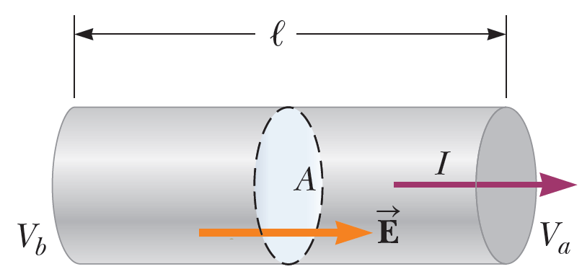
Ρεύμα και Αντίσταση
Αντίσταση
Ας θεωρήσουμε έναν συγκεκριμένο αγωγό με ομοιόμορφη επιφάνεια διατομής εμβαδού $Α$ και με μήκος $l$
Μια διαφορά δυναμικού $ΔV$ δημιουργείται κατά μήκος του αν τον συνδέσουμε με μια μπαταρία (π.χ.)
Δημιουργώντας έτσι εντός του αγωγού ένα ηλεκτρικό πεδίο και ένα ρεύμα
Αν υποθέσουμε ότι το πεδίο είναι ομογενές, το μέτρο της διαφοράς δυναμικού κατά μήκος του αγωγού είναι
$$\left|ΔV\right|=\left|V_{b}−V_{a}\right|=\int{\vec{E}⋅d\vec{s}}=El$$
Έτσι, η πυκνότητα ρεύματος είναι $J=σE=σ\frac{|ΔV|}{l }$

Slide 131
Ρεύμα και Αντίσταση
Αντίσταση
Επειδή όμως $J=\frac{I}{A}$, η διαφορά δυναμικού τελικά είναι
$$J=σ\frac{|ΔV|}{l }⇒\left|ΔV\right|=\frac{l}{σ}J=\frac{l}{σΑ}I=RI⇒\left|ΔV\right|=RI$$
Η ποσότητα
$$R=\frac{l}{σΑ}$$ ονομάζεται αντίσταση του αγωγού
Ορίζουμε λοιπόν την αντίσταση ενός αγωγού ως το λόγο της διαφοράς δυναμικού προς το ρεύμα που τον διαρρέει
$$R≡\frac{\left|ΔV\right|}{I}$$
$\frac{V}{A}$= 1 Ohm ($Ω$)

Slide 132
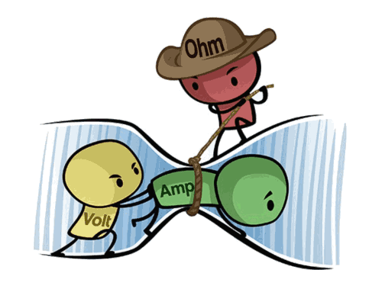
Ρεύμα και Αντίσταση

Slide 133
Ρεύμα και Αντίσταση
Αντίσταση
Αντίσταση $R$ και ειδική αντίσταση $ρ$
Είναι το ίδιο πράγμα?
Όχι!
Η ειδική αντίσταση περιγράφει το υλικό, όχι κάποιο τμήμα του με συγκεκριμένη γεωμετρία
Η αντίσταση χαρακτηρίζει ένα συγκεκριμένο κομμάτι αγωγού με συγκεκριμένα γεωμετρικά χαρακτηριστικά
Μήκος, επιφάνεια διατομής, υλικό
Κάπως αντίστοιχο με τις έννοιες της μάζας και της πυκνότητας μάζας

Slide 134
Ρεύμα και Αντίσταση
Αντίσταση
Νόμος του Ohm (2^{η} έκδοση)
Από τον ορισμό της αντίστασης έχουμε
$$I=\frac{ΔV}{R}$$
Εγκαθιστώντας μια διαφορά δυναμικού στα άκρα ενός αγωγού αντίστασης $R$ δημιουργούμε ηλεκτρικό πεδίο…
…που με τη σειρά του δημιουργεί ηλεκτρικό ρεύμα διαμέσου του αγωγού!
Μικρότερη αντίσταση $R$ → μεγάλο ρεύμα $I$
Η παραπάνω σχέση ονομάζεται και νόμος του Ohm και είναι αυτός που χρησιμοποιείται συνήθως στην ηλεκτρονική
ΔΕΝ είναι νόμος της Φύσης – απλά μια εμπειρική σχέση

Slide 135
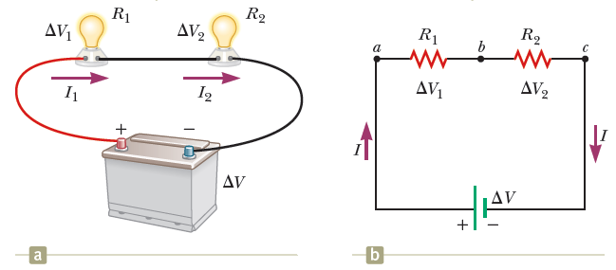
Ηλεκτρικά Κυκλώματα
Αντιστάτες σε σειρά & παράλληλα
Ας δούμε αν μπορούμε να εφαρμόσουμε το ίδιο «σχέδιο» απλοποίησης στους αντιστάτες, όπως κάναμε με τους πυκνωτές
Ας ξεκινήσουμε με μια διάταξη σε σειρά

Slide 136
Ηλεκτρικά Κυκλώματα
Αντιστάτες σε σειρά
Η διαφορά δυναμικού δίνεται ως
$$ΔV={ΔV}_{1}+{ΔV}_{2} \\ =I_{1}R_{1}+I_{2}R_{2}$$
Η ποσότητα φορτίου $Q$ που εξέρχεται του αντιστάτη $R_{1}$ θα πρέπει να είναι ίδια με αυτή που εισέρχεται στον $R_{2}$, αφού το φορτίο στο κύκλωμα δεν αλλάζει!
Άρα $I=I_{1}=I_{2}$, αν $I$ είναι το ρεύμα που άγει η μπαταρία
Έτσι, $I_{1}R_{1}+I_{2}R_{2}=I(R_{1}+R_{2})$
Οπότε ένας ισοδύναμος αντιστάτης θα πρέπει να έχει αντίσταση
$$R_{eq}=R_{1}+R_{2}$$
Γενικότερα
$$R_{eq}=\sum_{i=1}^{N}{R_{i}}$$

Slide 137
Ηλεκτρικά Κυκλώματα
Αντιστάτες σε παραλληλία
Προφανώς, η διαφορά δυναμικού στα άκρα τους είναι η ίδια
Άρα $ΔV={ΔV}_{1}={ΔV}_{2}$, αν $ΔV$ είναι η διαφορά δυναμικού που εγκαθιστά η μπαταρία
Το ρεύμα $Ι$ «χωρίζεται» σε δυο, αφού οι αντιστάσεις είναι διαφορετικές
Επειδή όμως το συνολικό φορτίο διατηρείται
$$Ι=Ι_{1}+I_{2}=\frac{ΔV_{1}}{R_{1}}+\frac{ΔV_{2}}{R_{2}}=\frac{ΔV}{R_{1}}+\frac{ΔV}{R_{2}}=ΔV\left(\frac{1}{R_{1}}+\frac{1}{R_{2}}\right)$$
Άρα ένας ισοδύναμος αντιστάτης θα πρέπει να έχει αντίσταση
$$\frac{1}{R_{eq}}=\frac{1}{R_{1}}+\frac{1}{R_{2}}$$
Γενικότερα
$$\frac{1}{R_{eq}}=\sum_{i=1}^{N}{\frac{1}{R_{i}}}$$
Στην πραγματικότητα, το ρεύμα ΔΕ χωρίζεται: επιλέγει και τα δυο μονοπάτια, αλλά με διαφορετική ένταση, λόγω του ότι η διαφορά δυναμικού είναι ίδια ενώ η αντίσταση διαφορετική στους δυο αντιστάτες

Slide 138
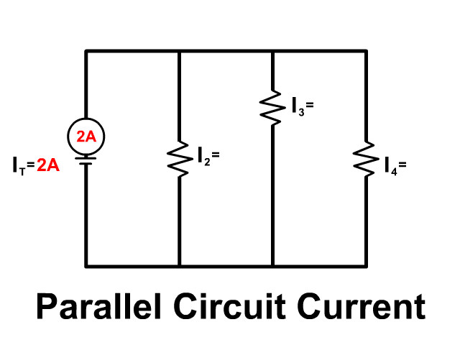
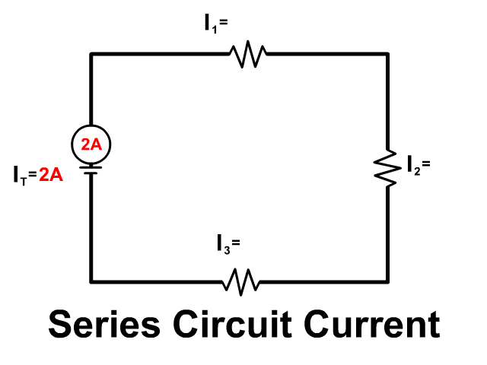
Ηλεκτρικά Κυκλώματα
Μη σας παραπλανά το απλοποιημένο σχήμα: τα ρεύματα δημιουργούνται ακαριαία, δεν «περιμένουμε» τα φορτία να φτάσουν στους αντιστάτες, καθώς τα καλώδια είναι ήδη γεμάτα ηλεκτρόνια!

Slide 139
Ηλεκτρικά Κυκλώματα
Συνοψίζοντας:
Παράλληλη σύνδεση:
Ισοδύναμος αντιστάτης με ρεύμα ίσο με το άθροισμα των επιμέρους ρευμάτων και ίδια διαφορά δυναμικού με τους επιμέρους αντιστάτες
Αντίσταση ίση με το αντίστροφο άθροισμα των επιμέρους αντίστροφων αντιστάσεων
Σειριακή σύνδεση:
Ισοδύναμος αντιστάτης με ρεύμα ίσο με τα επιμέρους ρεύματα και διαφορά δυναμικού ίση με το άθροισμα των διαφορών δυναμικού των επιμέρους αντιστατών
Αντίσταση ίση με το άθροισμα των επιμέρους αντιστάσεων
$$R_{eq}={\left(\sum{{\frac{1}{R}}_{i}} \right)}^{−1}$$
$$I_{eq}=∑I_{i}$$
$$ΔV_{eq}=ΔV_{i}$$
$$R_{eq}=∑R_{i}$$
$$I_{eq}=I_{i}$$
$$ΔV_{eq}=∑ΔV_{i}$$

Slide 140
Ηλεκτρικά Κυκλώματα
Πυκνωτές
Αντιστάτες
Σε σειρά:
$$\frac{1}{C_{eq}}=\sum_{i=1}^{N}{\frac{1}{C_{i}}}$$
Σε παραλληλία:
$$C_{eq}=\sum_{i=1}^{N}{C_{i}}$$
Σε σειρά:
$$R_{eq}=\sum_{i=1}^{N}{R_{i}}$$
Σε παραλληλία:
$$\frac{1}{R_{eq}}=\sum_{i=1}^{N}{\frac{1}{R_{i}}}$$

Slide 141
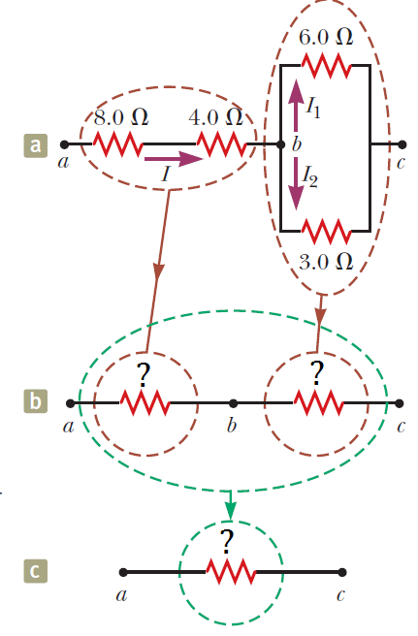
Ηλεκτρικά Κυκλώματα
Παράδειγμα:
Α) Βρείτε την ισοδύναμη αντίσταση
Σε σειρά:
$$R_{eq}=\sum_{i=1}^{N}{R_{i}}$$
Σε παραλληλία:
$$\frac{1}{R_{eq}}=\sum_{i=1}^{N}{\frac{1}{R_{i}}}$$

Slide 142
Ηλεκτρικά Κυκλώματα
Παράδειγμα:
Β) Αν η διάταξη συνδεθεί σε μια διαφορά δυναμικού $7 V$, πόση θα είναι η διαφορά δυναμικού στον πρώτο αντιστάτη, των $8 Ω$?
Σε σειρά:
$$R_{eq}=\sum_{i=1}^{N}{R_{i}}$$
Σε παραλληλία:
$$\frac{1}{R_{eq}}=\sum_{i=1}^{N}{\frac{1}{R_{i}}}$$
$$ΔV_{eq}=∑ΔV_{i}$$
$$I_{eq}=I_{i}$$
$$ΔV_{eq}=ΔV_{i}$$
$$I_{eq}=∑I_{i}$$

Slide 143
Ηλεκτρικά Κυκλώματα
Παράδειγμα:
Β) Αν η διάταξη συνδεθεί σε μια διαφορά δυναμικού $7 V$, πόση θα είναι η διαφορά δυναμικού στον πρώτο αντιστάτη, των $8 Ω$?

Slide 144
Ηλεκτρικά Κυκλώματα
Παράδειγμα:
Β) Αν η διάταξη συνδεθεί σε μια διαφορά δυναμικού $7 V$, πόση θα είναι η διαφορά δυναμικού στον πρώτο αντιστάτη, των $8 Ω$?

Slide 145
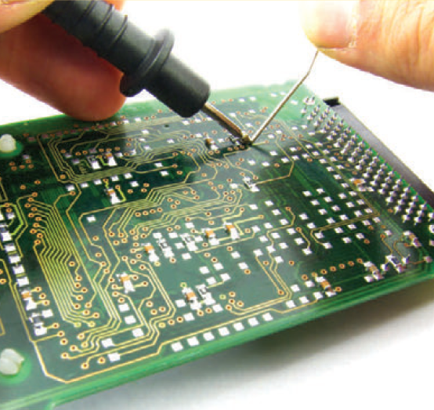
Φυσική για Μηχανικούς
Ηλεκτρικά Κυκλώματα Συνεχούς Ρεύματος
Εικόνα: Επισκευή μιας πλακέτας κυκλωμάτων ενός υπολογιστή. Χρησιμοποιούμε καθημερινά αντικείμενα που περιέχουν ηλεκτρικά κυκλώματα, συμπεριλαμβανομένων και κάποιων με πολύ μικρότερες πλακέτες από την εικονιζόμενη. Μεταξύ αυτών, έχουμε τα φορητά βιντεοπαιχνίδια, τα κινητά τηλέφωνα, και τις ψηφιακές φωτογραφικές μηχανές. Σε αυτό το κεφάλαιο, μελετάμε απλά ηλεκτρικά κυκλώματα και μαθαίνουμε πώς να τα αναλύουμε.

Slide 146
Φυσική για Μηχανικούς
Ηλεκτρικά Κυκλώματα Συνεχούς Ρεύματος
Εικόνα: Επισκευή μιας πλακέτας κυκλωμάτων ενός υπολογιστή. Χρησιμοποιούμε καθημερινά αντικείμενα που περιέχουν ηλεκτρικά κυκλώματα, συμπεριλαμβανομένων και κάποιων με πολύ μικρότερες πλακέτες από την εικονιζόμενη. Μεταξύ αυτών, έχουμε τα φορητά βιντεοπαιχνίδια, τα κινητά τηλέφωνα, και τις ψηφιακές φωτογραφικές μηχανές. Σε αυτό το κεφάλαιο, μελετάμε απλά ηλεκτρικά κυκλώματα και μαθαίνουμε πώς να τα αναλύουμε.

Slide 147
Ηλεκτρικά Κυκλώματα
Εισαγωγή
Τα κυκλώματα που θα δούμε περιέχουν τους δομικούς λίθους που συζητήσαμε ως τώρα
Αντιστάσεις, πυκνωτές, και πηγές διαφοράς δυναμικού (μπαταρίες)
Στην προσπάθεια ανάλυσής τους θα μάθουμε για τους Κανόνες του Kirchhoff
Προέρχονται από την αρχή διατήρησης της ενέργειας και την αρχή διατήρησης του φορτίου
Το ρεύμα που θα διαρρέει τα κυκλώματά μας θα είναι (αρχικά) σταθερό σε κατεύθυνση αλλά όχι πάντα και σε μέτρο και σε μέτρο
Ξεκινώντας, ας μιλήσουμε πρώτα με λίγο περισσότερη λεπτομέρεια για τον «πάροχο της ενέργειας», την μπαταρία

Slide 148
Ηλεκτρικά Κυκλώματα
Μπαταρία
Η βασική πηγή διαφοράς δυναμικού
Πόλοι μπαταρίας:
Θετικός (+): υψηλού δυναμικού
Αρνητικός (-): χαμηλότερου δυναμικού
Όταν συνδέεται σε κύκλωμα, οι ηλεκτροχημικές διεργασίες που συμβαίνουν μέσα της επιτρέπουν να παράγει έργο επάνω σε φορτία…
…δημιουργώντας συσσώρευση αντίθετων φορτίων στους δυο πόλους της (αρνητικών στον αρνητικό πόλο) → ηλεκτρικό πεδίο
Το ηλεκτρικό πεδίο αναγκάζει τα ελεύθερα ηλεκτρόνια των καλωδίων να κινηθούν από τον αρνητικό πόλο στο θετικό πόλο
Η μπαταρία «αδειάζει» στην προσπάθειά της να συνεχίσει να «πολώνει» τα φορτία εντός της

Slide 149
Ηλεκτρικά Κυκλώματα
Μπαταρία
Μπορούμε να θεωρήσουμε ένα ιδεατό μοντέλο μιας μπαταρίας ως μια κυλιόμε- νη σκάλα φορτίου για τις ανάγκες μας
Σύμβαση: ρεύμα $=$ ροή θετικών φορτίων
Η σκάλα ανυψώνει θετικά φορτία από τον αρνητικό στο θετικό πόλο
Εν τέλει:
Η μπαταρία παρέχει διαφορά δυναμικού $ΔV$ μεταξύ των ακρών ενός καλωδίου
Η διαφορά δυναμικού προκαλεί ηλεκτρικό πεδίο $E=\frac{ΔV}{L}$ σε ένα καλώδιο μήκους $L$
Το πεδίο εγκαθιστά ρεύμα $I=JA=σAE$ στο καλώδιο διατομής $A$
Το μέτρο του ρεύματος καθορίζεται από την αντίσταση του καλωδίου και θα είναι $I=ΔV/R_{wire}$

Slide 150
Ηλεκτρικά Κυκλώματα
Ηλεκτρεγερτική Δύναμη
Αν η διαφορά δυναμικού στους πόλους μιας μπαταρίας είναι σταθερή για ένα δεδομένο κύκλωμα, το ρεύμα είναι επίσης σταθερό, και λέγεται συνεχές ρεύμα
Στην πραγματικότητα, η μπαταρία έχει διάρκεια ζωής
Ξεκινά δίνοντας μια διαφορά δυναμικού $ΔV$, η οποία φθίνει με την πάροδο του χρόνου
Η μπαταρία καλείται πηγή ηλεκτρεγερτικής δύναμης (πηγή ΗΕΔ)
Ορολογικό «απομεινάρι» από 18^{ο}-19^{ο} αιώνα, που δε γνωρίζαμε ακριβώς τι γίνεται με τον ηλεκτρισμό ☺, και συμβολίζεται με $ε$
Η ΗΕΔ $ε$ μιας μπαταρίας είναι η μέγιστη δυνατή διαφορά δυναμικού (τάση) (ΔV) που μπορεί να δώσει ανά- μεσα στους πόλους της

Slide 151
Ηλεκτρικά Κυκλώματα
Ηλεκτρεγερτική Δύναμη
Σε ό,τι ακολουθήσει θα υποθέσουμε ότι:
Τα καλώδια ενός κυκλώματος δεν έχουν αντίσταση (ιδανικά)
Ο θετικός πόλος της μπαταρίας είναι υψηλότερου δυναμικού από τον αρνητικό
Το ηλεκτρικό ρεύμα εντός μπαταρίας κινείται από τον αρνητικό πόλο προς το θετικό πόλο της μπαταρίας

Slide 152
Ηλεκτρικά Κυκλώματα
Ηλεκτρεγερτική Δύναμη
Ιδανικά, η διαφορά δυναμικού $ΔV$ στα άκρα της μπαταρίας ισούται με την ΗΕΔ της, $ε$
Στην πράξη όμως, δεν ισχύει αυτό.
Μια πραγματική μπαταρία έχει κι αυτή τη δική της «αντίσταση»: μοντελοποιεί τη φθορά της με τον καιρό
Την ονομάζουμε εσωτερική αντίσταση $r$
Αυξάνεται με την πάροδο του χρόνου
Το σχήμα δείχνει ένα μοντέλο μπαταρίας (μπεζ κουτί)
ΗΕΔ κι αντίσταση $r$ σε σειρά
Πόσο είναι το ρεύμα στο κύκλωμα;
Ας βρούμε τη διαφορά δυναμικού στα άκρα της μπαταρίας $ΔV_{ad}$
$$−$$
$$+$$

Slide 153
Ηλεκτρικά Κυκλώματα
Ηλεκτρεγερτική Δύναμη
Ας βρούμε τη $ΔV_{ad}$:
$V_{d}−V_{c}=−Ir$ , πτώση δυναμικού ($V_{c}=V_{b}>V_{d}=V_{a}$)
$V_{c}−V_{b}=0$ , ιδανικό καλώδιο
$V_{b}−V_{a}=ε$, το σημείο b είναι υψηλότερου δυναμικού από το α
Επειδή
$$V_{a}=V_{d}⇒V_{d}−V_{a}=0$$
Άρα το ρεύμα που διαρρέει το κύκλωμα είναι
$$ε−Ir=0⇒I=\frac{ε}{r}$$
$$ΔV_{ad}=ΔV_{ab}+ΔV_{bc}+ΔV_{cd}$$
$$V_{d}−V_{a}=\left(V_{d}−V_{c}\right)+\left(V_{c}−V_{b}\right)+\left(V_{b}−V_{a}\right)=ε−Ir$$
$$ΔV_{ab}=V_{b}−V_{a} \\ =V_{final point}−V_{initial point}$$

Slide 154
Ηλεκτρικά Κυκλώματα
Ηλεκτρεγερτική Δύναμη
Ας βάλουμε μια εξωτερική αντίσταση $R$ στο κύκλωμα (που πλέον τώρα είναι διαφορετικό σε σχέση με πριν)
Η διαφορά δυναμικού $ΔV_{ef}$στα άκρα της αντίστασης $R$ είναι
$$ΔV_{ef}=V_{f}−V_{e}=−IR (=ΔV_{da}=V_{a}−V_{d}=−ΔV_{ad})$$
Σύμφωνα με τη σχέση που υπολογίσαμε πριν, θα έχουμε
$$−ΔV_{ef}=ΔV_{ad}⟺−\left(−IR\right)=ε−Ir$$
οπότε απ’τις δυο σχέσεις
$$Ι=\frac{ε}{R+r}$$
Άρα πλέον το ρεύμα εξαρτάται τόσο από την $R$ όσο κι από την $r$

Slide 155
Ηλεκτρικά Κυκλώματα
Ηλεκτρεγερτική Δύναμη

Slide 156
Ηλεκτρικά Κυκλώματα
Ηλεκτρεγερτική Δύναμη

Slide 157
Ηλεκτρικά Κυκλώματα
Ηλεκτρική Ισχύς
Σε τυπικά ηλεκτρικά κυκλώματα, η ενέργεια μεταφέρεται από μια πηγή όπως η μπαταρία, σε μια λάμπα ή μια συσκευή
Ας βρούμε μια έκφραση που θα μας δίνει το ρυθμό μεταφοράς αυτής της ενέργειας!
Ας θεωρήσουμε το διπλανό κύκλωμα όπου ενέργεια μεταφέρεται σε έναν αντιστάτη

Slide 158
Ηλεκτρικά Κυκλώματα
Ηλεκτρική Ισχύς
Ας θεωρήσουμε ότι ακολουθούμε ένα φορτίο $q$ που κινείται στο κύκλωμα κατά τη φορά του ρολογιού, ξεκινώντας και καταλήγοντας στο σημείο α
Από το a στο b, η ηλεκτρ. δυναμική ενέργεια του συστήματος αυξάνεται κατά $qΔV$
…ενώ η χημική δυναμική ενέργεια της μπαταρίας μειώνεται εξίσου
Όσο το φορτίο κινείται από το c στο d, η ηλεκτρ. δυναμική ενέργεια του συστήματος μειώνεται λόγω της σύγκρουσης του φορτίου με τα άτομα του αντιστάτη
Μετατροπή ηλεκτρικής δυναμικής ενέργειας σε κάποια άλλη ενέργεια

Slide 159
Ηλεκτρικά Κυκλώματα
Ηλεκτρική Ισχύς
Όταν το φορτίο $q$επιστρέφει στο α, το συνολικό αποτέλεσμα είναι ότι ένα τμήμα της χημικής δυναμικής ενέργειας της μπαταρίας μεταφέρθηκε στον αντιστάτη και έμεινε εκεί ως θερμική ενέργεια που σχετίζεται με την κίνηση των ατόμων του αντιστάτη
Συνήθως ο αντιστάτης είναι σε επαφή με τον αέρα
Μεταφέρεται ενέργεια μέσω θερμότητας
Εκπέμπεται επίσης ακτινοβολία

Slide 160
Ηλεκτρικά Κυκλώματα
Ηλεκτρική Ισχύς
Ας μετρήσουμε τώρα το ρυθμό με τον οποίο η ηλεκτρική δυναμική ενέργεια του συστήματος μεταβάλλεται (φθίνει) όσο το φορτίο $q$ περνά από τον αντιστάτη:
$$\frac{dU_{e}}{dt}=\frac{d}{dt}\left(qΔV_{cd}\right)=\frac{dq}{dt}ΔV_{cd}=IΔV_{cd}=IΔV_{ab}$$
Το σύστημα αποκτά ξανά αυτή τη δυνα- μική ενέργεια όταν το φορτίο περάσει ξανά από την μπαταρία
Φυσικά, με το κόστος απώλειας χημικής ενέργειας από την μπαταρία

Slide 161
Ηλεκτρικά Κυκλώματα
Ηλεκτρική Ισχύς
$$\frac{dU_{e}}{dt}=IΔV$$
Ο ρυθμός αυτός είναι ίσος με το ρυθμό με τον οποίο αυξάνεται η θερμική ενέργεια στον αντιστάτη
Ρυθμός μεταβολής ενέργειας $=$ ισχύς!
Ισχύς $P$ που παραδίδεται:
$$P=IΔV=I^{2}R=\frac{ΔV^{2}}{R}$$
$$ΔV=IR$$
$$I=\frac{ΔV}{R}$$

Slide 162
Ηλεκτρικά Κυκλώματα
$$Ι=\frac{ε}{R+r}⇒IR+Ir=ε$$
Ηλεκτρική Ισχύς
Πίσω στο αρχικό κύκλωμα! ☺ Πολλαπλασιάζοντας με $Ι$:
$$Ιε=I^{2}R+I^{2}r⟺P_{source}=P_{R}+P_{r}$$
Η συνολική ισχύς της ΗΕΔ κατανέμεται τόσο στην εξωτερική αντίσταση $R$ όσο και στην εσωτερική αντίσταση $r$
Στην πράξη, η $R$ είναι αρκετά μεγαλύτερη από την $r$
Όσο «αδειάζει» η μπαταρία τόσο
μεγαλώνει η τιμή του $r$ της
Μπορούμε να συμπεράνουμε ότι στην πραγματικότητα η μπαταρία είναι μια πηγή σταθερής ΗΕΔ
Όχι σταθερού ρεύματος
Όχι σταθερής διαφοράς δυναμικού

Slide 163
Ηλεκτρικά Κυκλώματα
Παράδειγμα
Μια μπαταρία έχει ΗΕΔ 12 V και εσωτερική αντίσταση $r=$ 0.05 $Ω$. Οι πόλοι της συνδέονται σε μια εξωτερική αντίσταση με $R=3$ $Ω$.
Α) Βρείτε το ρεύμα και τη διαφορά δυναμικού της μπαταρίας
Β) Υπολογίστε την ισχύ που λαμβάνει ο αντιστάτης, η εσωτερική αντίσταση και την ισχύ που δίνει η μπαταρία

Slide 164
Ηλεκτρικά Κυκλώματα
Παράδειγμα – Λύση:
ΗΕΔ 12 V και εσωτερική αντίσταση $r= 0.05 Ω,$ εξωτερική αντίσταση $R=3 Ω$. Α) Βρείτε το ρεύμα και τη διαφορά δυναμικού της μπαταρίας

Slide 165
Ηλεκτρικά Κυκλώματα
Παράδειγμα – Λύση:
ΗΕΔ 12 V και εσωτερική αντίσταση $r= 0.05 Ω,$ εξωτερική αντίσταση $R=3 Ω$. Β) Υπολογίστε την ισχύ που λαμβάνει ο αντιστάτης, η εσωτερική αντίσταση και την ισχύ που δίνει η μπαταρία

Slide 166
Ηλεκτρικά Κυκλώματα

Slide 167
Ηλεκτρικά Κυκλώματα
Οι Κανόνες του Kirchhoff
Για πιο περίπλοκα κυκλώματα, ακολουθούμε κάποιους κανόνες, του λεγόμενους κανόνες του Kirchhoff
1. Κανόνας κόμβου: σε οποιονδήποτε κόμβο (διακλάδωση καλωδίων), το άθροισμα των ρευμάτων πρέπει να είναι μηδέν
$$\sum_{κόμβος}{I}=0$$
Εναλλακτικά:
$$I_{in}=I_{out}$$
2. Κανόνας βρόχου: το άθροισμα των διαφορών δυναμικού σε ένα βρόχο (κλειστή διαδρομή) πρέπει να είναι μηδέν
$$\sum_{βρόχος}{ΔV}=0$$
Τα ρεύματα που μπαίνουν στον κόμβο έχουν θετικό πρόσημο, ενώ αυτά που βγαίνουν, αρνητικό.

Slide 168
Ηλεκτρικά Κυκλώματα
Οι Κανόνες του Kirchhoff
1. Κανόνας κόμβου:
$$I_{in}=I_{out}$$
Προέρχεται από την αρχή διατήρησης του φορτίου
2. Κανόνας βρόχου:
$$\sum_{βρόχος}{ΔV}=0$$
Προέρχεται από την αρχή διατήρησης της ενέργειας

Slide 169
Ηλεκτρικά Κυκλώματα
Οι Κανόνες του Kirchhoff
O κανόνας κόμβου είναι απλός: βρίσκετε απλά μια διακλάδωση ρευμάτων στο κύκλωμα και τον εφαρμόζετε
Ο κανόνας βρόχου σας ζητά να υπολογίσετε διαφορές δυναμικού κατά μήκος κλειστών μονοπατιών (βρόχων)
Παρόλο που γνωρίζετε τόσο για πηγές ΗΕΔ όσο και για αντιστάτες (από το νόμο του Ohm) τη διαφορά δυναμικού στα άκρα τους, έχει σήμασία ΠΩΣ μετράτε το ηλεκτρικό δυναμικό (δηλ. πώς διατρέχετε την πηγή ή τον αντιστάτη)
Ανάλογα με τον τρόπο που «περπατάτε» το μονοπάτι που περιλαμβάνει μια πηγή ή έναν αντιστάτη, η διαφορά δυναμικού μπορεί να έχει αρνητικό ή θετικό πρόσημο!
Θυμηθείτε:
$$ΔV_{ab}=V_{b}−V_{a}=V_{final point}−V_{initial point}$$

Slide 170
Ηλεκτρικά Κυκλώματα
Οι Κανόνες του Kirchhoff
Δείτε το παράδειγμα δεξιά
Έστω ότι η διαδρομή abcda αποτελεί κλειστό μονοπάτι (βρόχο), δηλ. το σημείο d επι- στρέφει και «κλείνει» στο σημείο α
Η διαφορά δυναμικού $V_{b}−V_{a}$ ισούται με $ε$ γιατί διατρέχουμε την πηγή ΗΕΔ από τον αρνητικό πόλο στο θετικό (από χαμηλό σε υψηλό δυναμικό)
Αν τη μετρήσετε ως $V_{a}−V_{b}$ θα τη βρείτε ίση με $−ε$ !
Γιατί τη διατρέχετε από το θετικό στον αρνητικό πόλο, δηλ. από υψηλά σε χαμηλά δυναμικά
Το δυναμικό στο $α$ είναι πάντα μικρότερο απ’ ότι στο $b$, αφού σχετίζεται με τον αρνητικό πόλο της πηγής ΗΕΔ!

Slide 171
Ηλεκτρικά Κυκλώματα
Οι Κανόνες του Kirchhoff
Δείτε το παράδειγμα δεξιά
Έστω ότι η διαδρομή abcda αποτελεί κλειστό μονοπάτι (βρόχο), δηλ. το σημείο d επι- στρέφει και «κλείνει» στο σημείο a
Η διαφορά δυναμικού $V_{d}−V_{c}$ ισούται με $−Ir$ γιατί διατρέχουμε τον αντιστάτη κατά τη φορά του ρευματος ($+Ir$ αν τον διατρέχαμε αντίθετα του ρεύματος)
Το ρεύμα (θετικά φορτία) αποδίδει ηλεκτρική δυναμική ενέργεια στον αντιστάτη και άρα το ηλεκτρικό δυναμικό στο σημείο d (στην «έξοδο» του ρεύματος από τον αντιστάτη) θα είναι χαμηλότερο από αυτό του σημείου c (στην «είσοδο»)
Υπάρχει πτώση δυναμικού (πτώση τάσης) λόγω μείωσης της ηλεκτρικής δυναμικής ενέργειας ανά μονάδα φορτίου!
$$Ir$$

Slide 172
Ηλεκτρικά Κυκλώματα
Κανόνες προσήμου
1. Η διαφορά δυναμικού στα άκρα αντιστάτη αντίστασης $R$ με τη φορά του ρεύματος$I$είναι
$$ΔV_{ab}=V_{b}−V_{a}=−IR$$
2. Η διαφορά δυναμικού στα άκρα αντιστάτη αντίστασης $R$ με αντίθετη φορά του ρεύματος $I$ είναι
$$ΔV_{ab}=V_{b}−V_{a}=IR$$

Slide 173
Ηλεκτρικά Κυκλώματα
Κανόνες προσήμου
3. Η διαφορά δυναμικού στα άκρα μιας πηγής ΗΕΔ, αν τη διατρέχουμε από τον αρνητικό προς το θετικό πόλο, είναι
$$ΔV_{ab}=V_{b}−V_{a}=ε$$
4. Η διαφορά δυναμικού στα άκρα μιας πηγής ΗΕΔ, αν τη διατρέχουμε από το θετικό προς τον αρνητικό πόλο, είναι
$$ΔV_{ab}=V_{b}−V_{a}=−ε$$

Slide 174
Ηλεκτρικά Κυκλώματα
Παράδειγμα:
Ένα κύκλωμα απλού βρόχου περιέχει δυο αντιστάτες και δυο πηγές όπως στο σχήμα. Βρείτε το ρεύμα που διαρρέει το κύκλωμα.

Slide 175
Ηλεκτρικά Κυκλώματα
Παράδειγμα – Λύση:
Βρείτε το ρεύμα που διαρρέει το κύκλωμα.

Slide 176
Ηλεκτρικά Κυκλώματα
Παράδειγμα:
Βρείτε τα ρεύματα $I_{1},I_{2},I_{3}$ του διπλανού κυκλώματος και υπολογίστε τη διαφορά δυναμικού και την ισχύ που παραδίδεται στα άκρα του αντιστάτη αντίστασης 2 $Ω$.

Slide 177
Ηλεκτρικά Κυκλώματα
Παράδειγμα – Λύση:

Slide 178
Ηλεκτρικά Κυκλώματα
Παράδειγμα – Λύση:

Slide 179
Ηλεκτρικά Κυκλώματα
Παρατηρήσεις:
Αν τα ρεύματα δε σας δίνονται σε κάποιο κύκλωμα, προσέξτε πως θα τα βάλετε
Προσέξτε σε έναν κόμβο να ΜΗ βάλετε όλα τα ρεύματα να μπαίνουν ή όλα να βγαίνουν!!
Αν θέλετε να υπολογίσετε τη διαφορά δυναμικού σε ένα μονοπάτι που ΔΕΝ αποτελεί βρόχο (δεν είναι κλειστό), πρέπει να χρησιμοποιήσετε τον κανόνα του Kirchhoff λίγο διαφορετικά
Αν το μονοπάτι σας είναι π.χ. το abcde (χωρίς να επιστρέφει στο a), και θέλετε τη διαφορά δυναμικού $ΔV_{ae}$ , τότε
$$ΔV_{ae}=V_{e}−V_{a}=\sum_{bcd}{ΔV}$$

Slide 181
Τέλος Ενότητας

